Slide 1

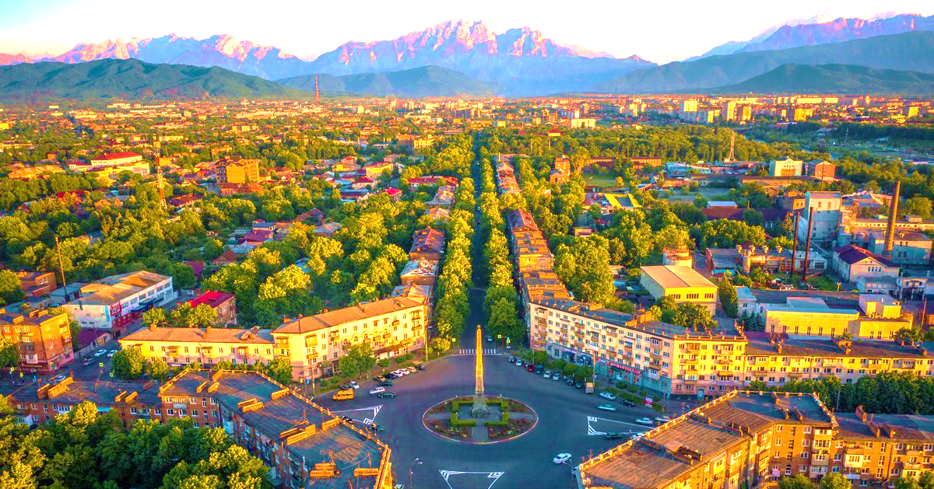


генеральный план
Городского округа ГОРОД Владикавказ
Администрация
местного самоуправления
г. Владикавказа

Slide 2
ОБЩАЯ ИНФОРМАЦИЯ
ЦЕЛИ ВЫПОЛНЕНИЯ ПРОЕКТА генерального плана городского поселения город Владикавказ
Приведение генерального плана в соответствие с нормами действующего законодательства в сфере градостроительной деятельности
Определение градостроительных решений на основе анализа современного использования территории.
Обеспечение реализации на территории городского поселения федеральных и региональных стратегий и программ социально-экономического развития, планов и программ развития отдельных отраслей, принятых после утверждения предыдущей редакции генерального плана
Создание условий для повышения конкурентоспособности экономики городского поселения, инвестиционной привлекательности территории деловой активности, развития торговли, науки, туризма путем обеспечения открытости материалов генерального плана
Обеспечение координации действий органов власти разных уровней (федеральной, региональной и местной) по осуществлению градостроительной деятельности на территории муниципального образования
Создание условий для подготовки документации по планировке территории.
Создание условий для принятия органами власти города решений о переводе земель из одной категории в другую
Основная цель – обеспечение устойчивого развития территории городского округа город Владикавказ, в том числе инженерной, транспортной и социальной инфраструктур, обеспечение безопасных и благоприятных условий жизнедеятельности человека, охраны и рационального использования природных ресурсов в интересах настоящего и будущих поколений
Администрация
местного самоуправления
г. Владикавказа

Slide 3
ОБЩАЯ ИНФОРМАЦИЯ
Информация о Проекте генерального плана городского округа город Владикавказ
Проект подготовлен в соответствии со статьями 23, 24 Градостроительного кодекса Российской Федерации, а также действующей нормативной правовой базой в сфере территориального планирования на территории Российской Федерации и Республики Северная Осетия-Алания
Положения новой редакции генерального плана предусматривает выполнение мероприятий по комплексному развитию территории муниципального образования на расчетный срок до 2046 года с реализацией первоочередных мероприятий до 2036 года
В качестве основы проекта генерального плана взяты направления развития, установленные:
документами стратегического планирования, отраслевыми программами;
действующими документами территориального планирования, программ комплексного развития территории
Графическая часть генерального плана выполнена в соответствии с Приказом Министерства экономического развития Российской Федерации от 9 января 2018 года № 10 «Об утверждении Требований к описанию и отображению в документах территориального планирования объектов федерального значения, объектов регионального значения, объектов местного значения»
Администрация
местного самоуправления
г. Владикавказа

Slide 4
ОБЩАЯ ИНФОРМАЦИЯ
ОБЩАЯ ИНФОРМАЦИЯ
Состав материалов проекта
СОСТАВ ПРОЕКТА
№ | Наименование | Масштаб
УТВЕРЖДАЕМАЯ ЧАСТЬ
Текстовая часть
1 | Том I. Положение о территориальном планировании | -
Графическая часть
1 | Карта функциональных зон городского округа | 1:10000
2 | Карта планируемого размещения объектов местного значения городского округа | 1:10000
3 | Карта границ населенных пунктов, входящих в состав городского округа | 1:10000
МАТЕРИАЛЫ ПО ОБОСНОВАНИЮ ГЕНЕРАЛЬНОГО ПЛАНА
Текстовая часть
1 | Том II. Материалы по обоснованию генерального плана в текстовой форме | -
Графическая часть
1 | Карта современного использования территории | 1:10000
2 | Карта зон с особыми условиями использования территорий. Карта особо охраняемых природных территорий. Карта территорий объектов культурного наследия. | 1:10000
3 | Карта развития социальной инфраструктуры | 1:10000
4 | Карта развития транспортной инфраструктуры | 1:10000
5 | Карта развития инженерной инфраструктуры | 1:10000
6 | Карта перспективного развития жилой застройки | 1:10000
7 | Карта территорий, подверженных риску возникновения чрезвычайных ситуаций природного и техногенного характера | 1:10000
Администрация
местного самоуправления
г. Владикавказа

Slide 5
1
АНАЛИЗ
Демографические тенденции
Динамика численности населения городского округа, тыс. чел.
Динамика коэффициентов рождаемости, смертности, естественного прироста населения
Динамика миграционного движения населения
Показатели | Ед. изм. | 2018 г. | 2021 г. | 2023 г. | 2024 г.
Численность населения на начало года | чел. | 323 998 | 312 755 | 309 618 | 309 358
Родившиеся | чел. | 4 089 | 3673 | 3266 | 3361
Коэффициент рождаемости | на 1000 чел. населения | 12,7 | 11,6 | 10,6 | 10,9
Умершие | чел. | 3 196 | 4610 | 3013 | 3039
Коэффициент смертности | на 1000 чел. населения | 9,9 | 14,5 | 9,7 | 9,8
Естественный прирост (убыль) | чел. | 893 | -937 | 253 | 322
Общий коэффициент естественного прироста (убыли) | на 1000 чел. населения | 2,8 | -2,9 | 0,9 | 1,1
Показатели (потоки миграции) | 2018 | 2019 | 2020 | 2021 | 2022 | 2023 | 2024
Число прибывших | 4745 | 4197 | 3126 | 2527 | 3077 | 3752 | 4246
Число выбывших | 7155 | 6090 | 4803 | 4485 | 5265 | 4266 | 3922
Миграционный прирост (+) / отток (-) | -2410 | -1893 | -1677 | -1958 | -2188 | -514 | 324
в пределах России | -2669 | -2126 | -1509 | -2046 | -2125 | -976 | -872
внутрирегиональная | -41 | -199 | -212 | -368 | -164 | 174 | -100
межрегиональная | -2628 | -1927 | -1297 | -1678 | -1961 | -1150 | -772
международная | 259 | 233 | -168 | 88 | -63 | 462 | 1196
со странами СНГ | 169 | 171 | -67 | 72 | 14 | 291 | 827
с другими зарубежными странами | 90 | 62 | -101 | 16 | -77 | 171 | 369
Внешняя (для региона) миграция | -2369 | -1694 | -1465 | -1590 | -2024 | -688 | 424
* Данные Управления Федеральной службы государственной статистики по Северо-Кавказскому федеральному округу (https://26.rosstat.gov.ru);
** Данные с учетом итогов Всероссийской переписи населения в 2020 году.

Slide 6
1
АНАЛИЗ
Демографические тенденции
НЕГАТИВНЫЕ ТЕНДЕНЦИИ
ПОЗИТИВНЫЕ ТЕНДЕНЦИИ
Гендерная диспропорция:
54,6 % - женский пол; 45,4 % – мужской пол
в пенсионном возрасте распределение между мужчинами и женщинами составляет 1 : 2,36
(29,7% мужчин против 70,3% женщин)
В 2023-2024 годах зафиксирован естественный прирост населения (253 и 322 человека соответственно)
В 2024 году впервые за весь анализируемый период отмечен миграционный прирост
(+324 человека)
По ключевым демографическим показателям естественного прироста населения городской округ опережает среднероссийский уровень
Наблюдается рост международной миграции, особенно из стран СНГ
(+827 человек в 2024 году);
Отрицательная динамика важнейших демографических процессов в период 2010-2025 гг., как итог снижение численности населения на 20,18 тыс. чел (6,18%)
В структуре причин смерти ведущее место сохраняет смертность от болезней системы кровообращения, новообразования, несчастных случаев, травм и отравлений, а также болезней органов дыхания и пищеварения
Наблюдается резкий рост международной миграции в 2024 году: прибыло 1583 человека (в 2 раза больше, чем в 2023 году),
выбыло – 387 человек.
Положительное сальдо международной миграции составило +1196 человек, что стало ключевым фактором общего прироста.
Основной вклад вносит миграция из стран СНГ (+827 человек).
Смертность от внешних причин остается главным фактором потерь населения в трудоспособном возрасте.
Возрастной состав

Slide 7
1
АНАЛИЗ / ПРОГНОЗ
Демографический прогноз
В соответствии с действующим генеральным планом городского поселения город Владикавказ
к началу 2040 года предполагается увеличение численности населения до 350 000 тыс. чел.
Предусматривается возможность роста численности населения в пределах расчётного срока до 325 тыс. чел.,
первой очереди – до 315 т.ч
Прогноз численности населения на расчетный срок до 2046 года в различных сценариях, тыс. человек
Проектные показатели перспективной численности населения в разрезе внутригородских районов
Территориальная единица | Всё население
Городской округ город Владикавказ | 325,0
г. Владикавказ | 307,78
внутригородские районы:
Затеречный район | 68,90
Иристонский район | 70,85
Промышленный район | 51,68
Северо-Западный район | 116,35
пгт. Заводской | 15,82
Сельское население | 1,40
Администрация
местного самоуправления
г. Владикавказа

Slide 8
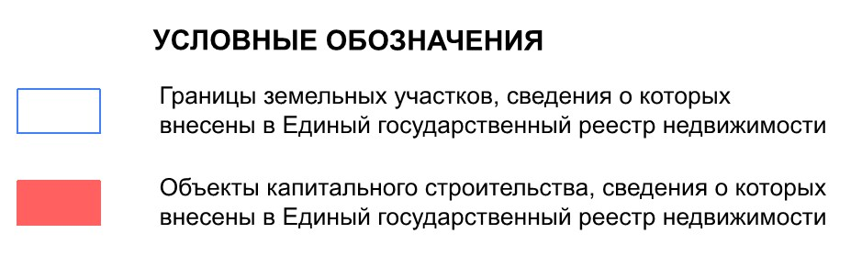
1
АНАЛИЗ
Цели территориального планирования
Существующее землепользование
Анализ существующего землепользования выполнен на основе актуальных кадастровых кварталов территории, предоставленных Росреестром.
Поскольку большинство земельных участков ~50 тыс. в границах проектирования поставлены на кадастровый учёт, проектные предложения по Генеральному плану разрабатываются с учётом этих данных.

Slide 9
1
АНАЛИЗ
Цели территориального планирования
Жилищное строительство
Ввод в действия жилых домов на территории городского округа город Владикавказ*
Динамика жилищного строительства г.о. Владикавказ в 2010–2025 гг., тыс. м²
Показатели | 2010 | 2011 | 2012 | 2013 | 2014 | 2015 | 2016 | 2017 | 2018 | 2019 | 2020 | 2021 | 2022 | 2023 | 2024 | 2025**
Общая площадь жилых помещений | 10525,7 | 10561,8 | 10591,1 | 10735,7 | 10876,5 | 11070 | 11279,4 | 11432,4 | 11563,5 | 11708,4 | 11836,6 | 12085,7 | 12202,7 | 12462 | 12572,4 | _
Ввод в действие жилых домов, всего | 108,7 | 138,4 | 172,5 | 169,7 | 142,4 | 134,8 | 146,7 | 145,8 | 169,2 | 164,4 | 168,5 | 155,3 | 189,1 | 327,0 | 355,9 | 222,9
Ввод в действие индивидуальных жилых домов | 17,6 | 19,1 | 19,7 | 14,3 | 19,8 | 14,0 | 9,6 | 6,7 | 8,4 | 11,1 | 19,1 | 73,1 | 60,8 | 63,2 | 84,7 | 47,7
Удельный вес ввод ИЖС в общем объеме ввода жилых домов | 16,2 | 13,8 | 11,4 | 8,4 | 13,9 | 10,4 | 6,5 | 4,6 | 5,0 | 6,8 | 11,3 | 47,1 | 32,2 | 19,3 | 23,8 | 21,4
в среднем на одного жителя городского округа приходится 40,56 м² общей площади жилья
Примечание - * данные Управления Федеральной службы государственной статистики по Северо-Кавказскому федеральному округу (https://26.rosstat.gov.ru). / **первое полугодие 2025 г.

Slide 10
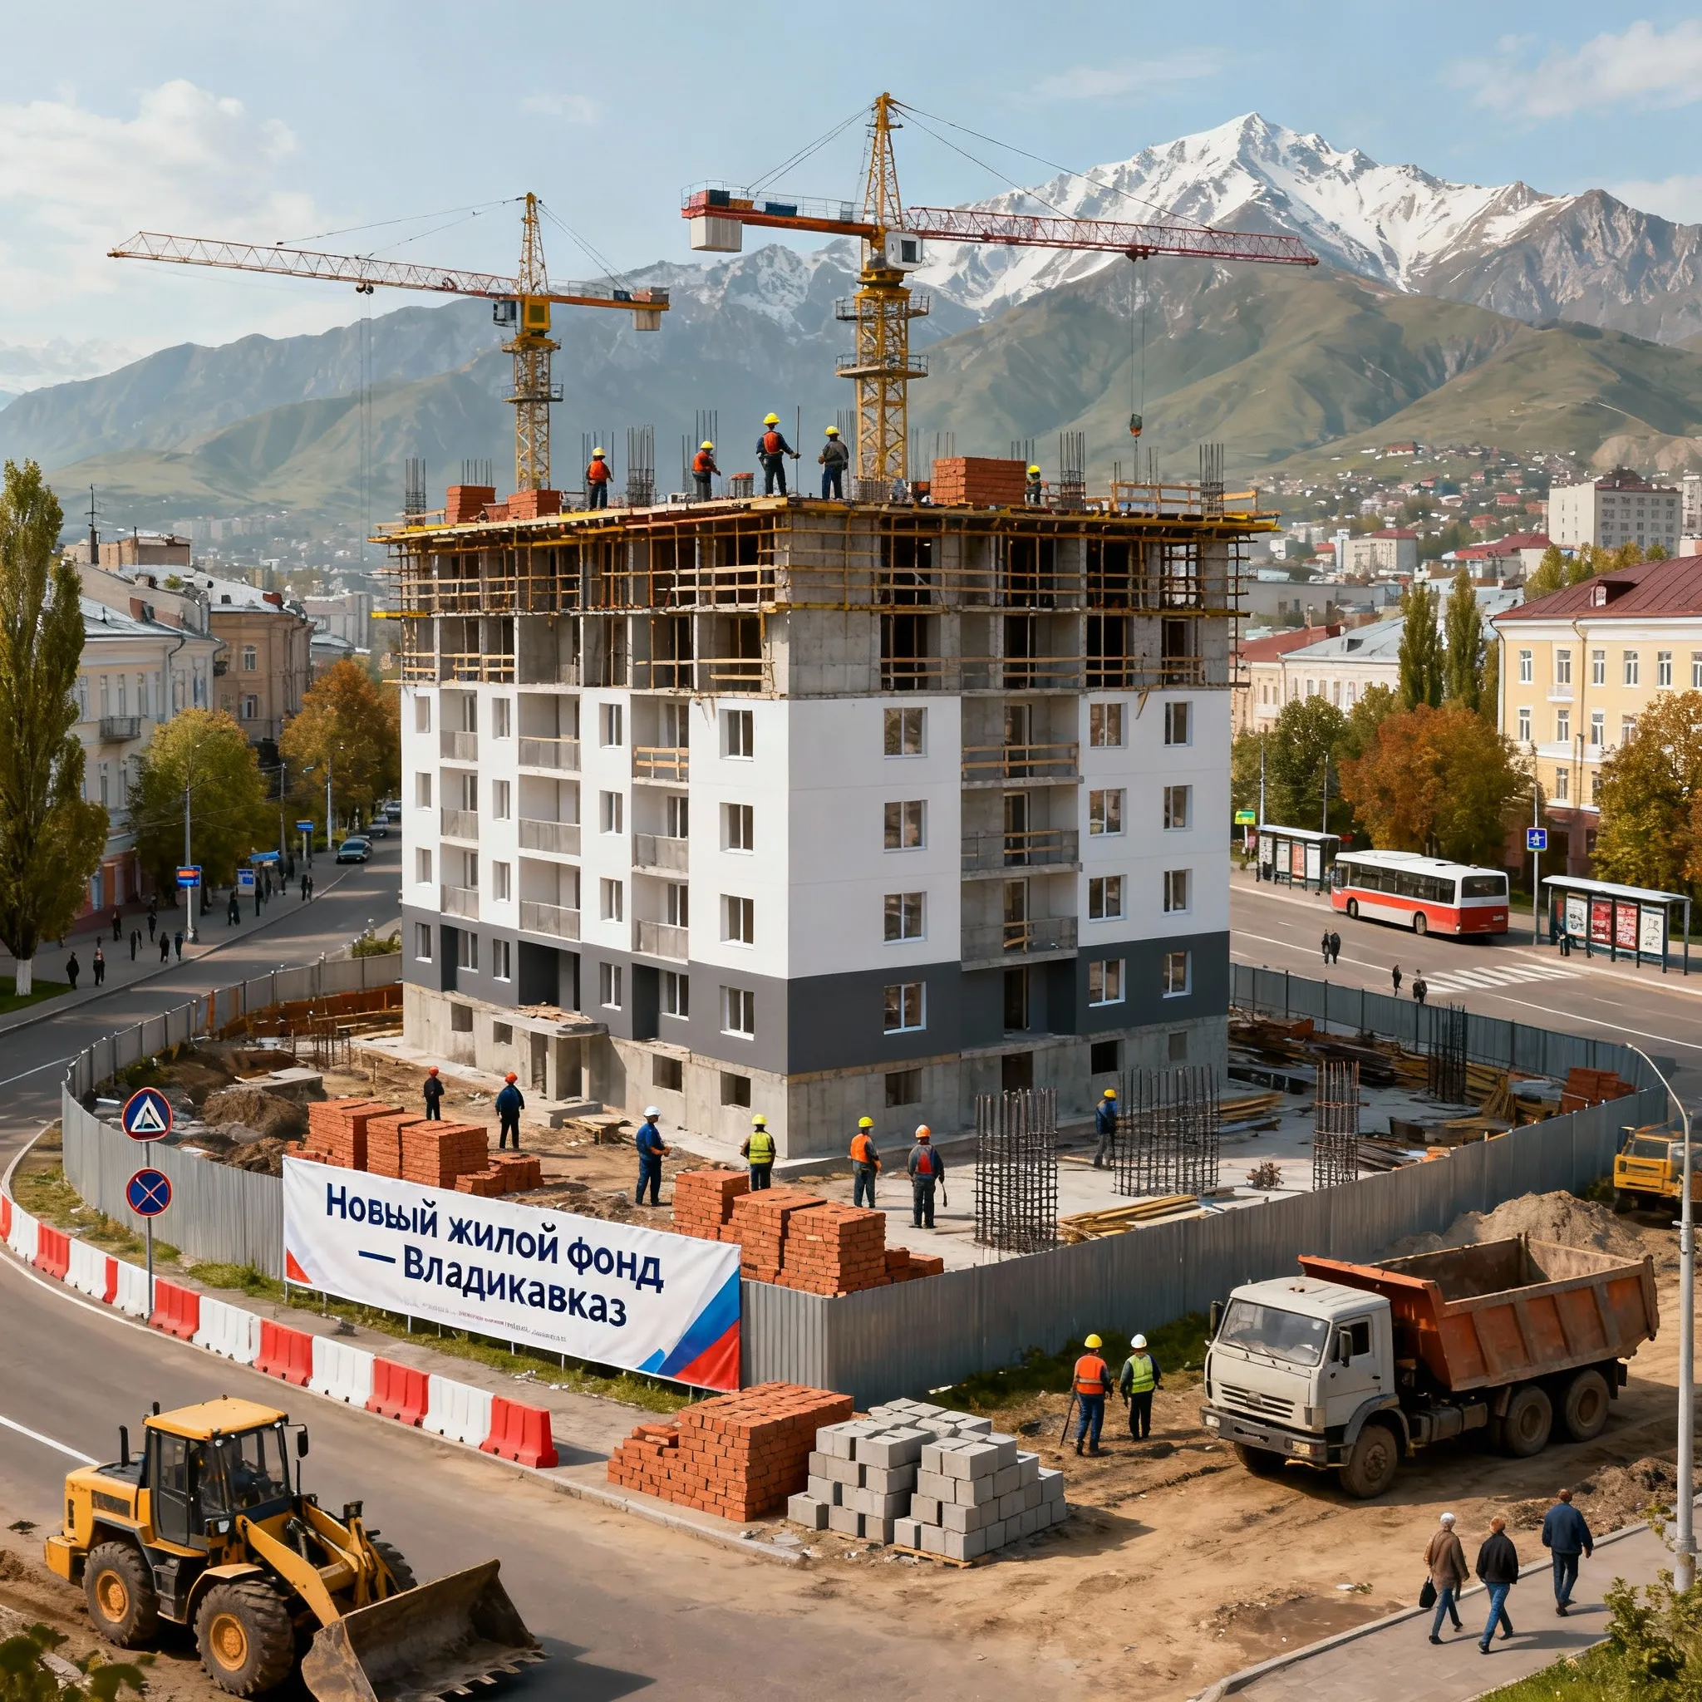
1
АНАЛИЗ / ПРОГНОЗ
Цели территориального планирования
Жилищное строительство
Основные показатели жилого фонда, принятые к расчету
К 2036 г.
К 2046 г.
Показатели | Всего |  | Уд. вес от жилого фонда, %
 | единица измерения | по городскому округу
Жилой фонд | тыс. м² | 12572,4 | 100,0
Аварийный и ветхий жилой фонд | тыс. м² | 69,6 | 0,55
Перспективный аварийный жилой фонд | тыс. м² | 180,0 | 1,43
Жилой фонд, расположенный в санитарно-защитных зонах | тыс. м² | 80,4 | 0,64
Всего прогнозная убыль жилого фонда | тыс. м² | 330,0 | 2,62
Жилая обеспеченность
45 м² 48 м²
Расчетный объем жилого фонда
14 175 тыс. м² 15 600 тыс. м²
Минимальный объем нового строительства
1 673 тыс. м² 3 358 тыс. м²
Необходимо минимально вводить жилых площадей
159,9 тыс. м² в год
Новое строительство
По итогам 2025 г. может быть введено
300-335 тыс. м² жилых площадей
Предусмотрено документацией по планировке и КРТ около
900 тыс. м²
С 2026 по 2029 год включительно запланировано строительство 33-х многоквартирных домов. Общая площадь жилых помещений в этих домах составит 230,6 тыс. м²
Предусмотрено проектом генерального плана на расчетный срок
1 704,2 тыс. м² на площади 473,2 га.

Slide 11
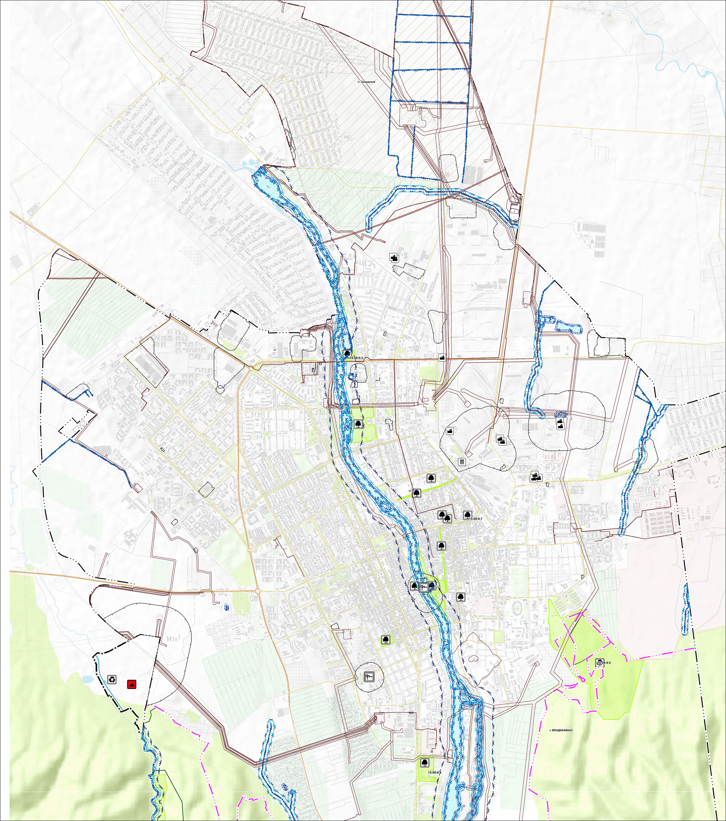
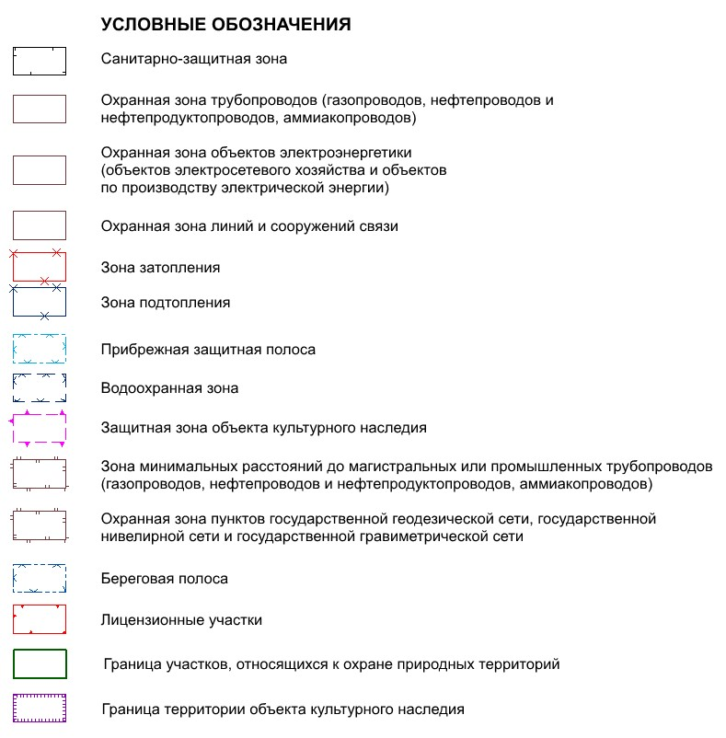
1
АНАЛИЗ
Градостроительные ограничения
Для анализа существующих ограничений использования территории использованы сведения, содержащиеся в едином государственном реестре недвижимости (ЕГРН), а также зоны с особыми условиями использования территории, устанавливаемые в соответствии с Федеральным законом.
Градостроительные ограничения, связанные с охраной объектов культурного наследия, описаны в специальном разделе данной презентации.
На территории городского округа город Владикавказ расположено:
25 особо охраняемые природные территории.

Slide 12
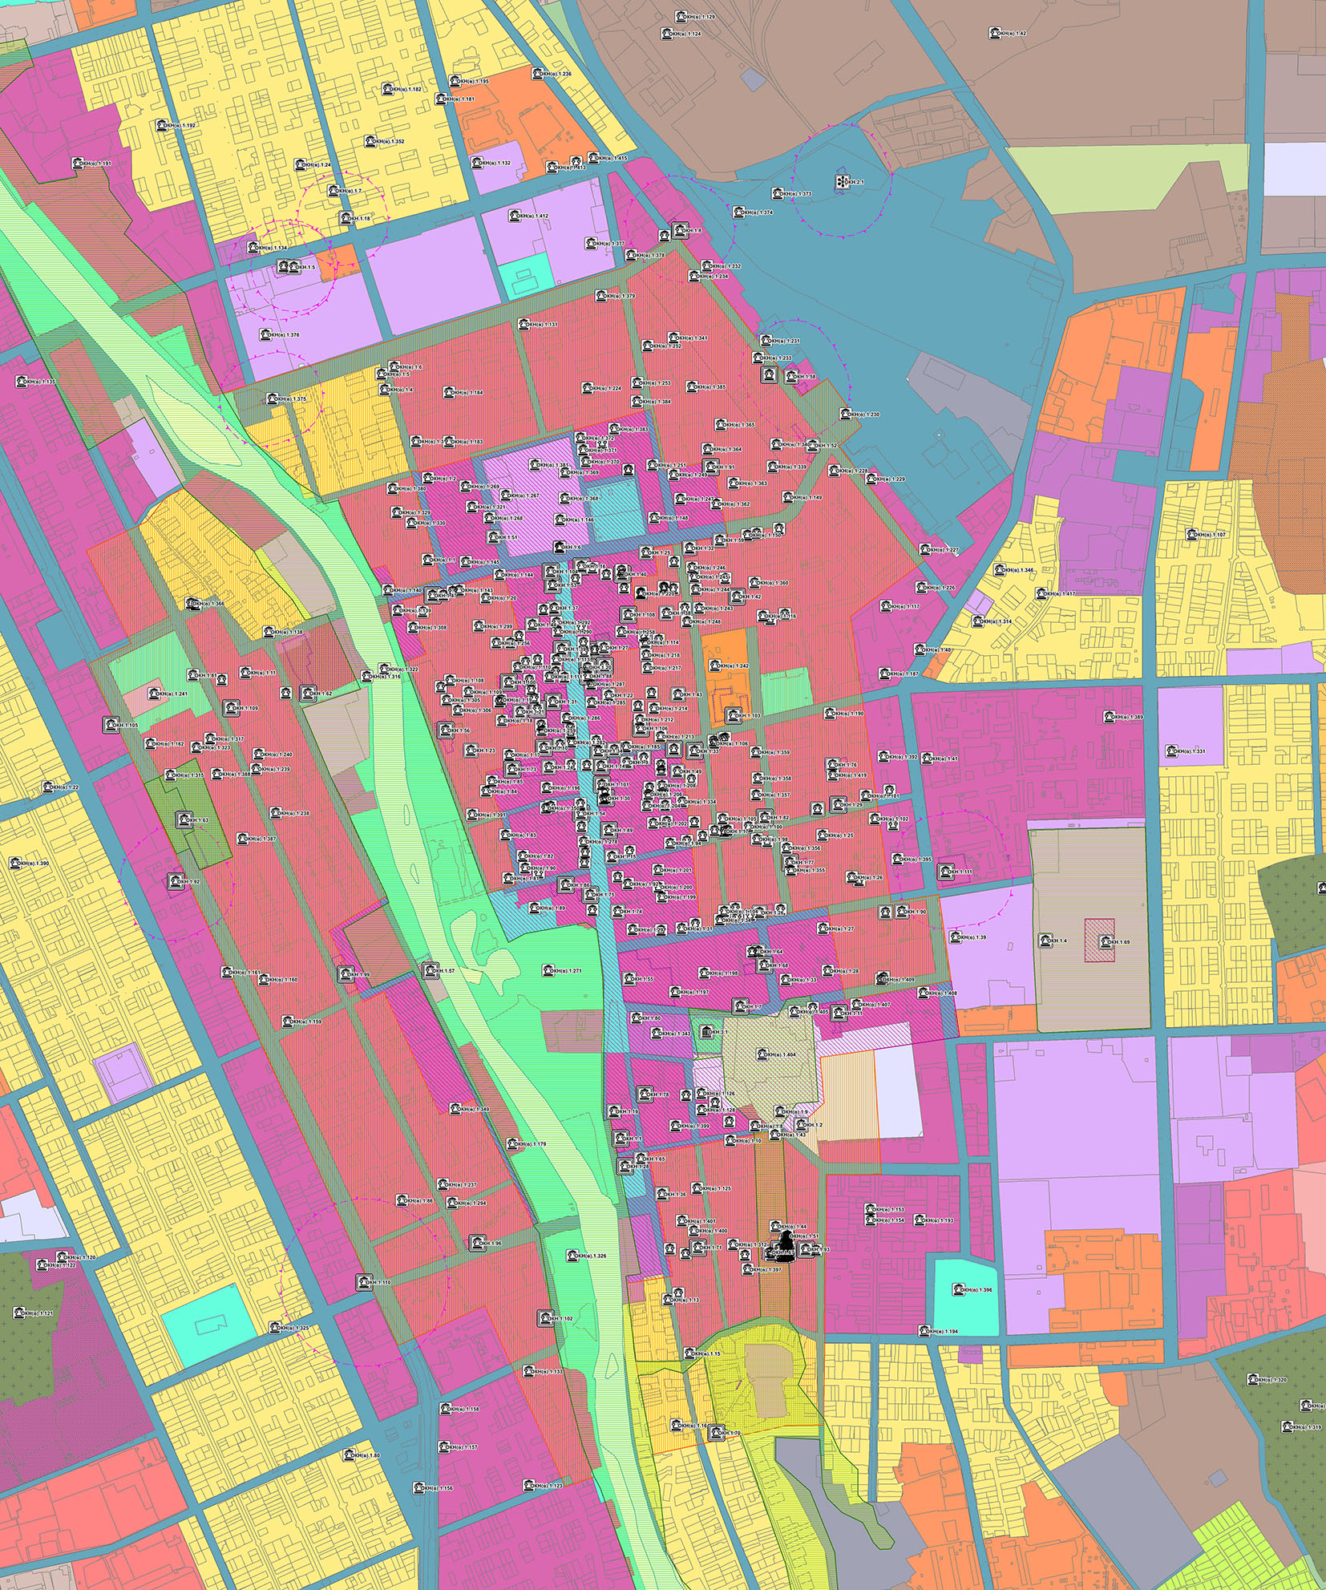
1
АНАЛИЗ
Градостроительные ограничения
На территории Владикавказа расположены объекты культурного наследия (ОКН), включённые в Единый государственный реестр ОКН, а также выявленные ОКН.
Статусы объектов
Федерального значения – наиболее ценные объекты, охраняемые на федеральном уровне.
Регионального значения – объекты, имеющие значение для Республики Северная Осетия-Алания.
Выявленные объекты – объекты, предлагаемые для включения в реестр, но ещё не утверждённые.
На территории городского округа город Владикавказ расположено:
ОКН в Реестре: 111 объектов
Объекты археологического наследия: 4 объекта
Выявленные объекты археологического наследия: 14 объектов Выявленные ОКН: 423 объекта
В соответствии с Федеральным законом №73-ФЗ для обеспечения сохранности объектов устанавливаются зоны охраны:
Охранная зона
Зона регулирования застройки и хозяйственной деятельности
Зона охраняемого природного ландшафта
Действующий документ: До принятия нового проекта зон охраны действует «Проект охранных зон... г. Орджоникидзе», утвержденный в 1987 году.

Slide 13
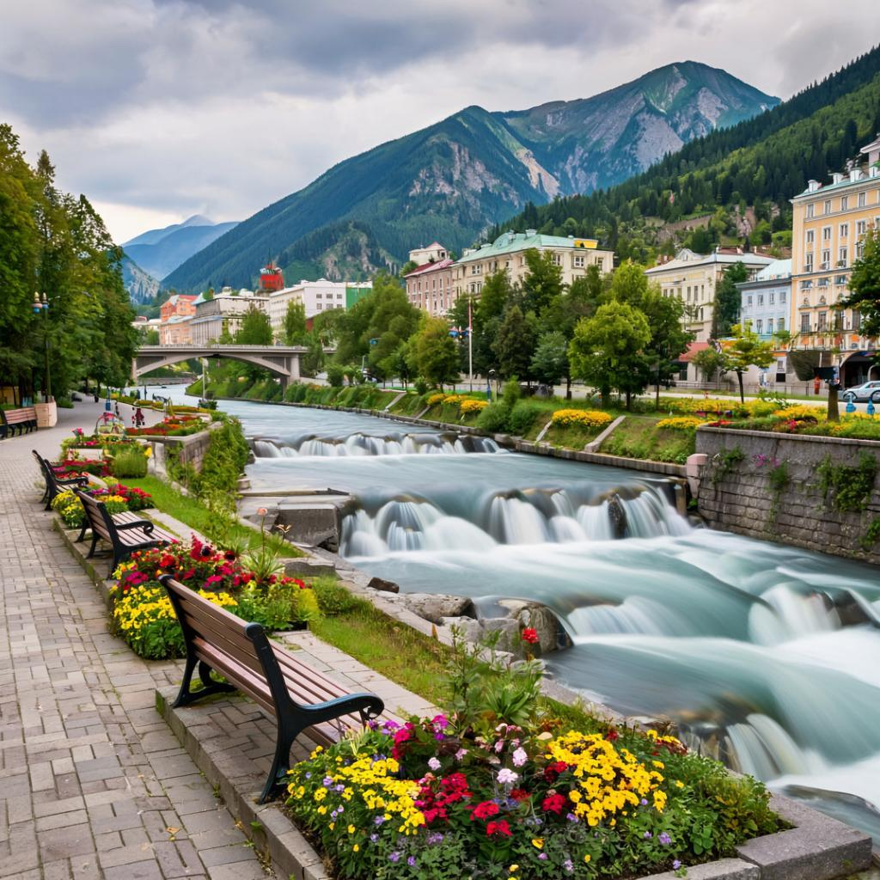
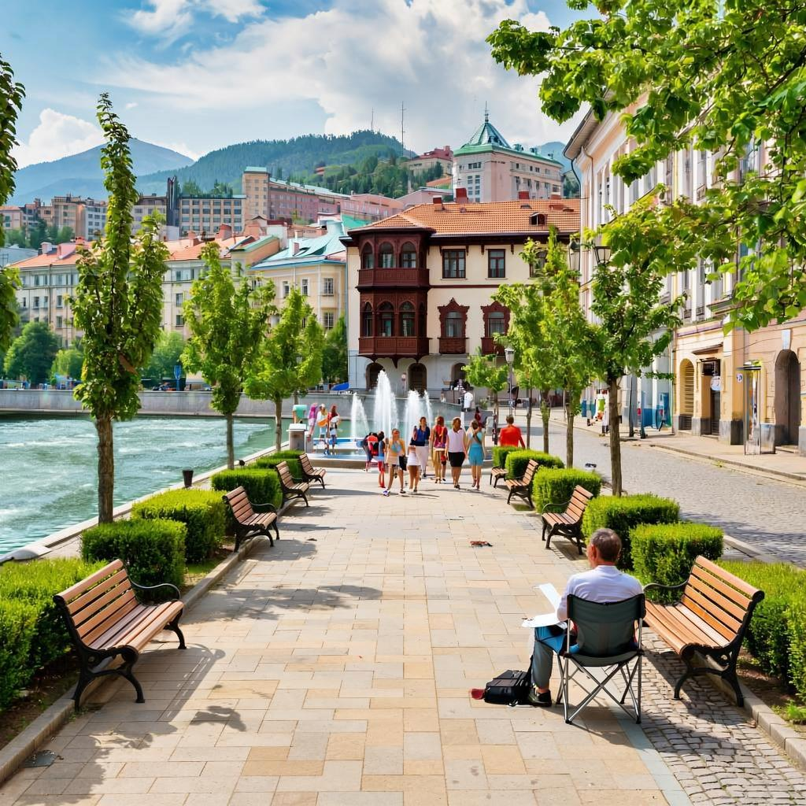
1
АНАЛИЗ
Ключевые общественные пространства
На территории Владикавказа насчитывается более 30 общественных пространств.
Категории объектов:
Парки (Центральный парк им. Хетагурова, Парк Победы, Олимпийский парк и др.)
Скверы (им. Аксо Колиева, Тургеневский, Афганский и др.)
Площади (площадь Штыба, Ленина, фонтанов и др.)
Набережные (реки Терек)
Прочие объекты (дендропарк, «Остров с кроликами»)
Положительная динамика в благоустройстве
За последние годы во Владикавказе отмечается значительное развитие общественных пространств, направленное на формирование комфортной городской среды и повышение туристической привлекательности.
Ключевые достижения и планы:
2025 гг.: Запланировано благоустройство 18 общественных территорий, отобранных по результатам всероссийского голосования.
Набережная р. Терек: За 3 года благоустроено свыше 1,5 км территории.
Работы включают: замену покрытий, установку современного освещения, скамеек, урн, озеленение и организацию пешеходных зон.
Приоритетные объекты благоустройства:
Набережная Терека (участки от ул. Гадиева до генерала Плиева и от Чугунного моста до гостиницы «Владикавказ»).
Парковые зоны: Парк Победы, парк им. Жуковского, Комсомольский парк.
Скверы и аллеи в различных районах город

Slide 14
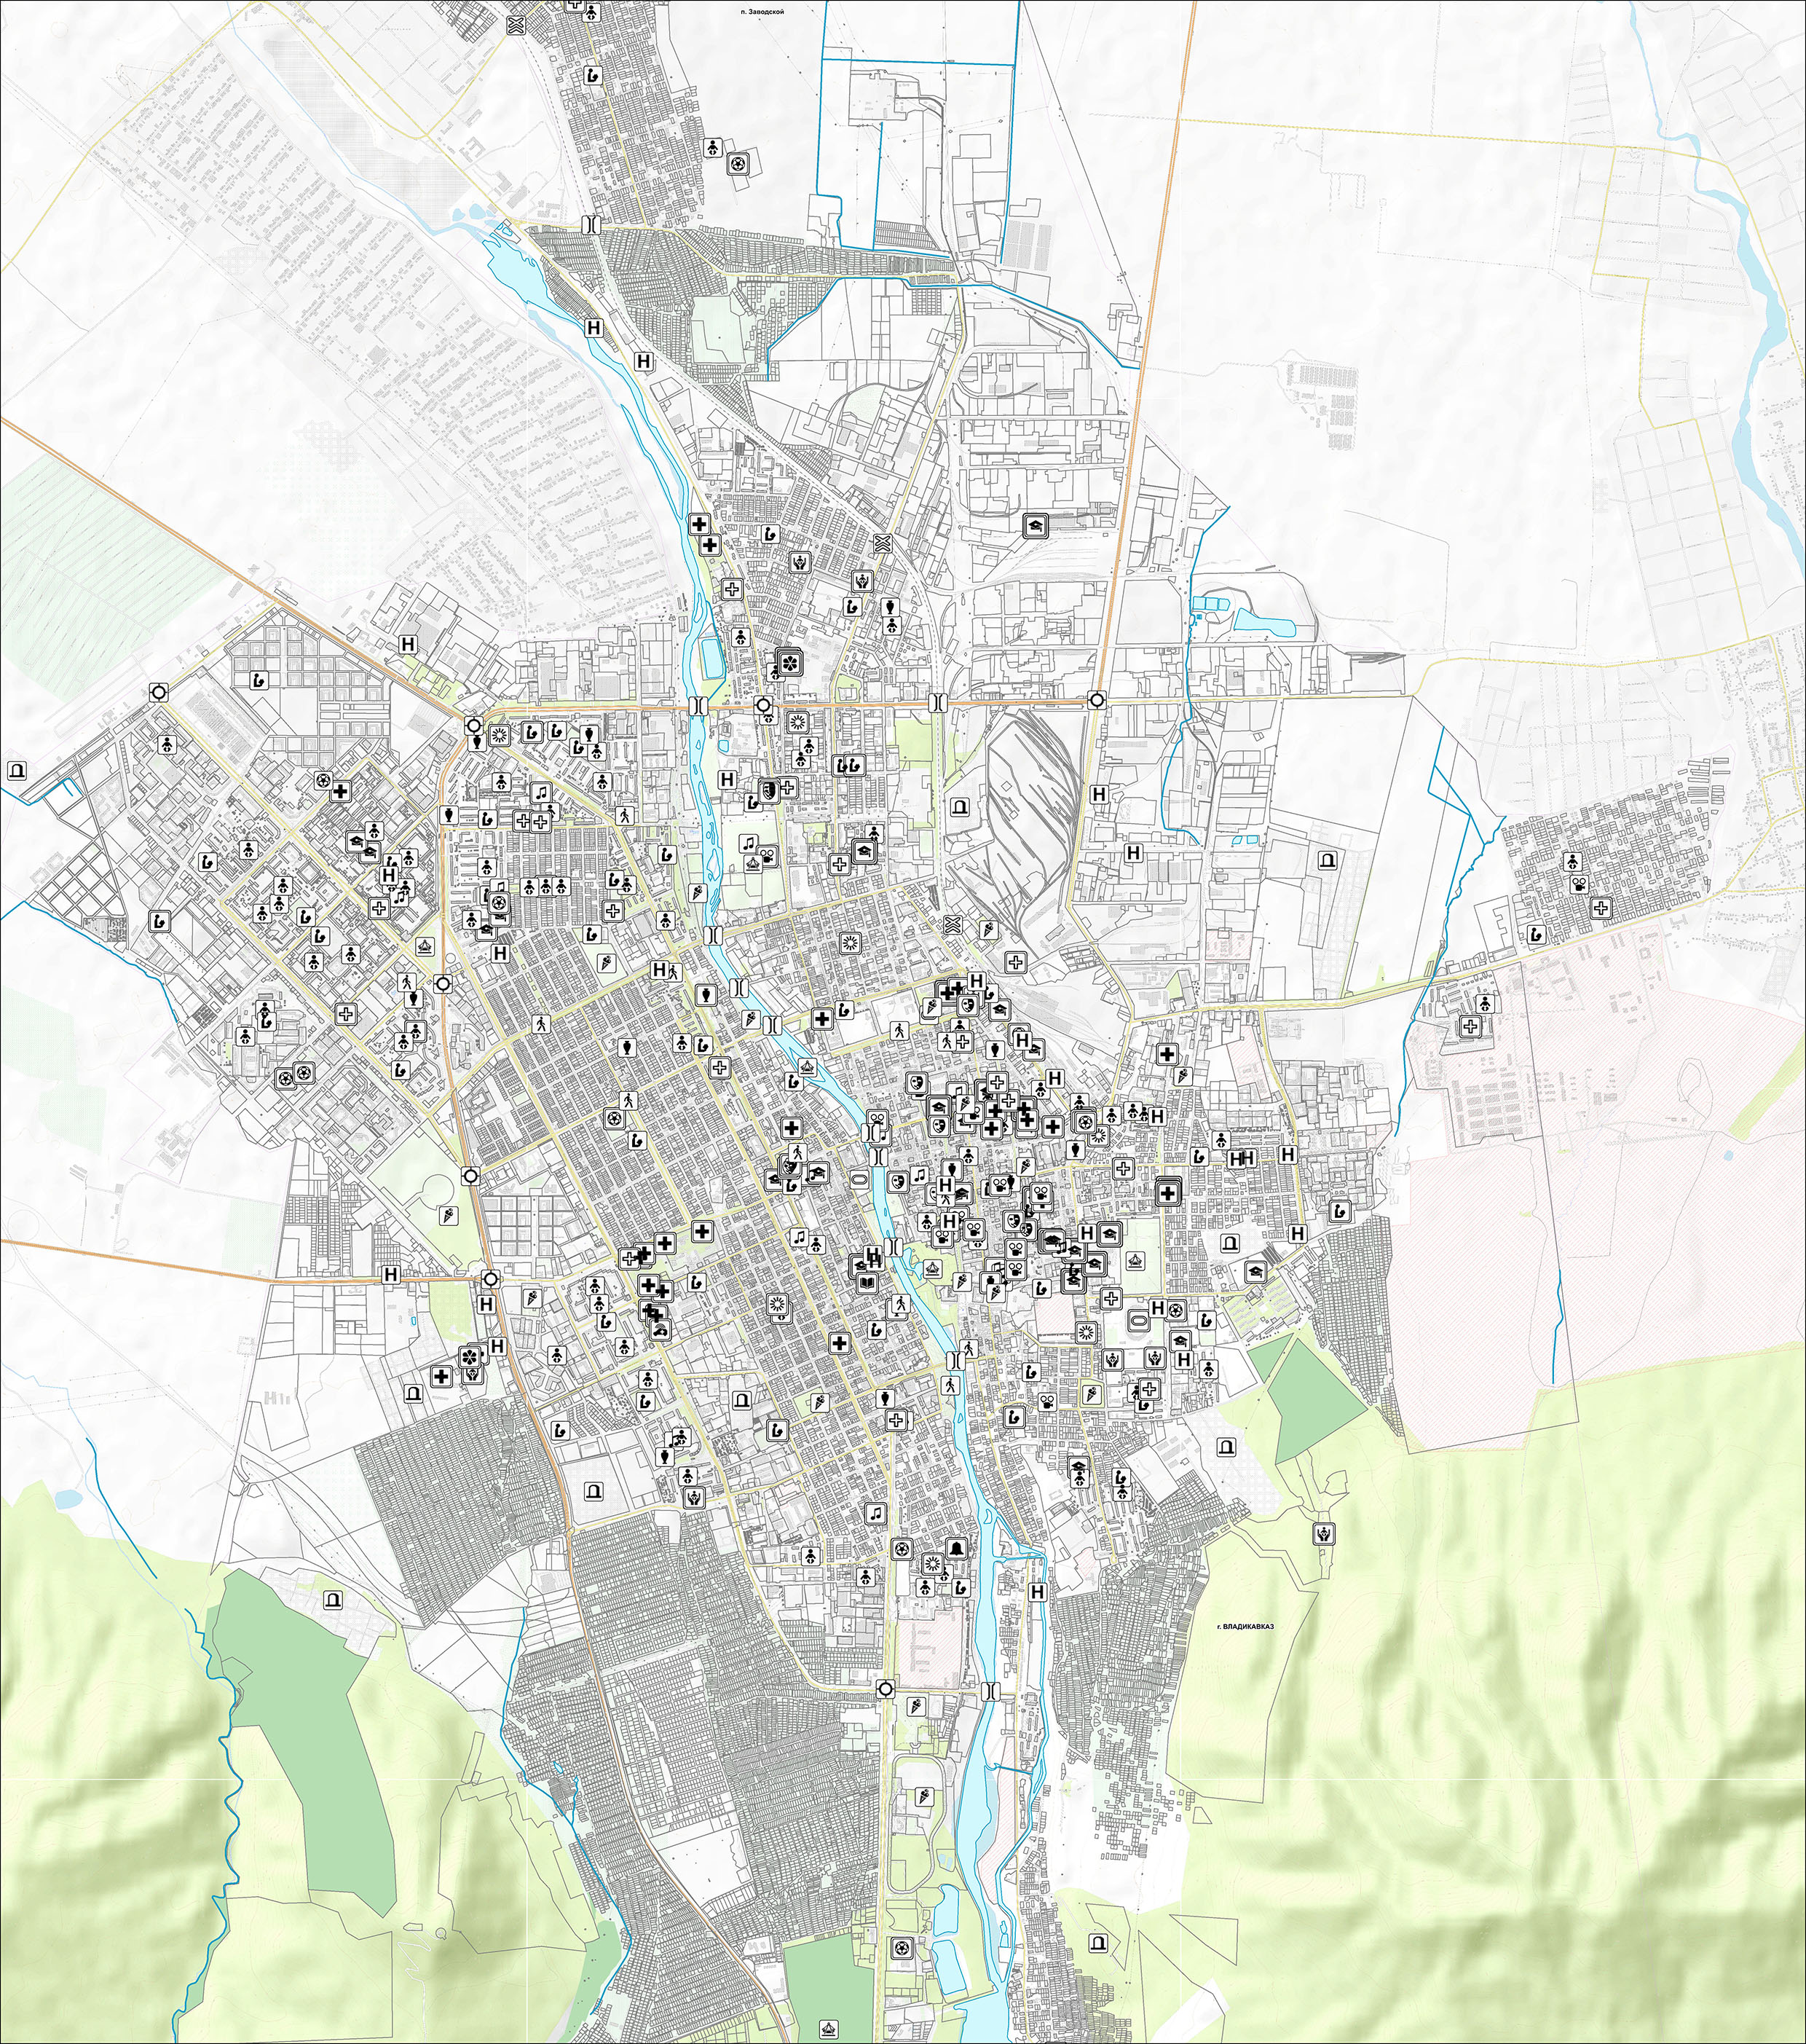
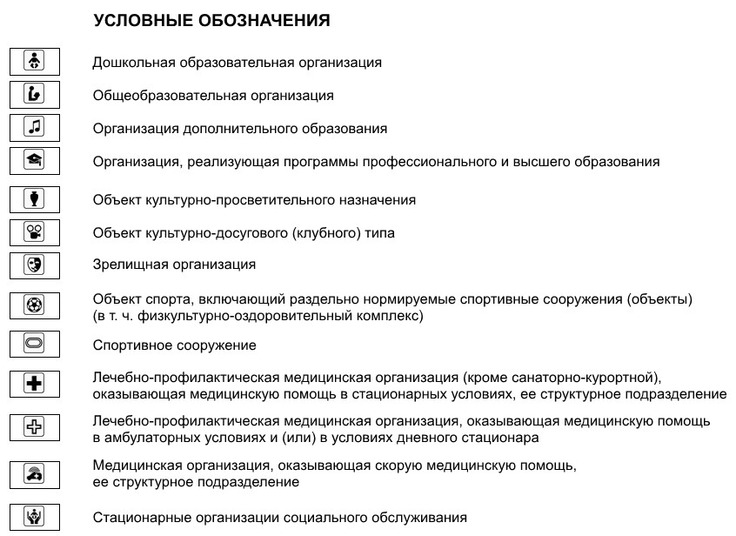
1
АНАЛИЗ
Объекты социальной инфраструктуры
Высшие и средние специальные учебные заведения – 39 объектов.
Общеобразовательные организации – 46 объектов общей мощностью 30992 места.
Дошкольные образовательные организации – 63 объекта общей мощностью 12450 места.
Физическая культура и спорт - 27 объектов
Культура и искусство – 22 объекта (5 театров, 9 музеев, 3 культурно-досуговых учреждения, 17 библиотек).
Крупные республиканские больницы (РКБ, РДКБ, РКБСМП), специализированные диспансеры (онко-, эндокринологический и др.), родильные дома.
При расчете в соответствии с МНГП выявлен дефицит в дошкольных образовательных организациях – 9515 места, в общеобразовательных организациях — 7479 мест.

Slide 15
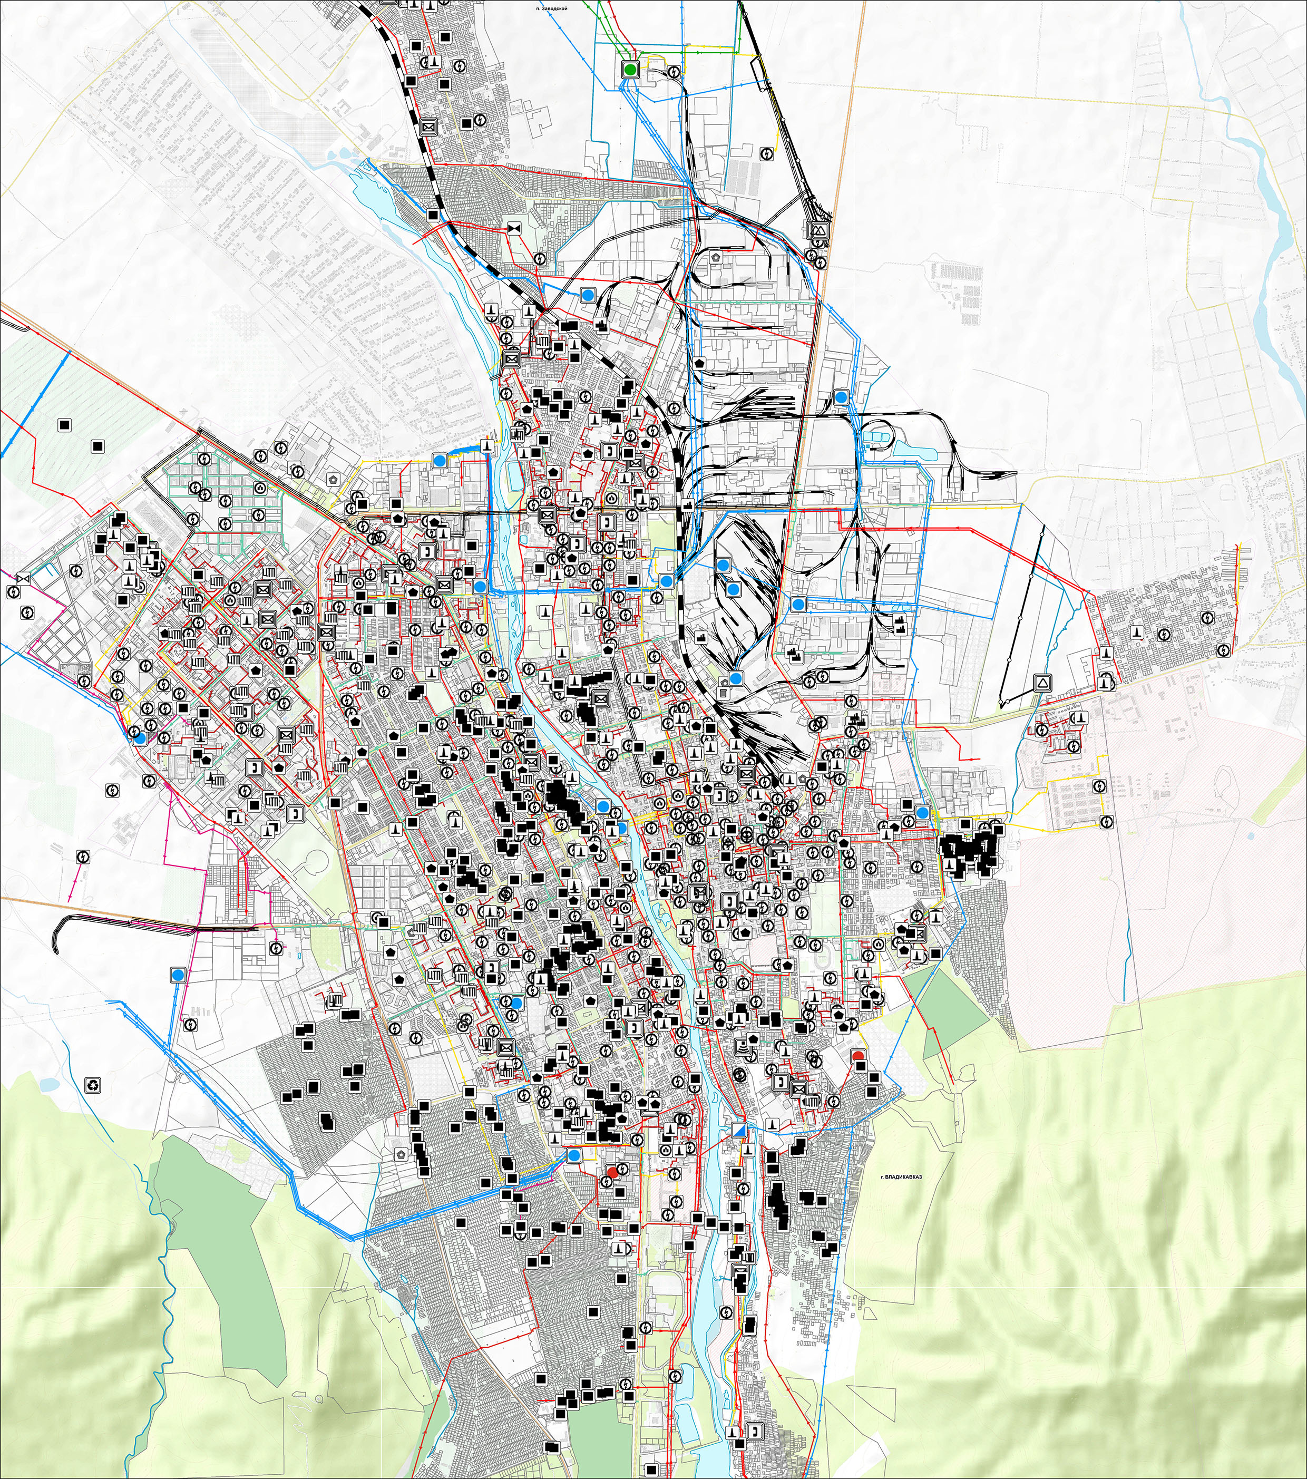
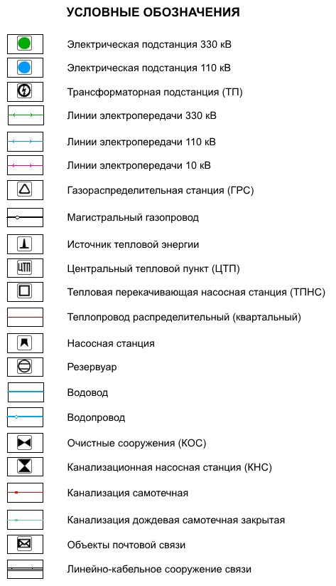
1
АНАЛИЗ
Объекты инженерной инфраструктуры
Водоотведение:
Централизованная система представлена двумя самостоятельными системами:
-ОСК-1 в с. Ногир (мощность 280 тыс. м³/сут).
-ОСК-2 в п. Заводской.
Общая протяженность канализационных сетей составляет 393,8 км.
Ливневая канализация:
Общая протяженность сетей ливневого стока, стоящих на балансе города, составляет 119,629 км.
Самотечная сеть находится в неудовлетворительном состоянии, ее износ близок к 90%.
Наличие лишь 1 локального очистного сооружения. Большая часть дождевого стока сбрасывается в водные объекты без очистки
Газоснабжение:
Централизованное газоснабжение присутствует в г. Владикавказ, пгт. Заводской, с. Балта и с. Чми.
Общая протяженность газопроводов (высокого, среднего и низкого давления) составляет 433,300 км.
На территории округа располагается 565 газорегуляторных пунктов (ГРП, ШРП, ПРГ).
Годовое потребление газа составляет 253,7 млн м³.
Электроснабжение:
Линии электропередачи (ЛЭП) различных напряжений -
500 кВ — 1,10 км, 330 кВ — 3,82 км, 110 кВ — 127,74 км, 35 кВ — 27,27 км, 10(6) кВ — 68,43 км
Понизительные подстанции 35 кВ и выше: 23 объекта;
Трансформаторные подстанции (10/0,4 кВ): 453 единицы
Распределительные пункты: 19 едини
Наличие гидроэлектростанций Терского каскада:
Дзауджикауская ГЭС (8 МВт, 110 кВ);
Эзминская ГЭС (45 МВт, 110/35 кВ.

Slide 16
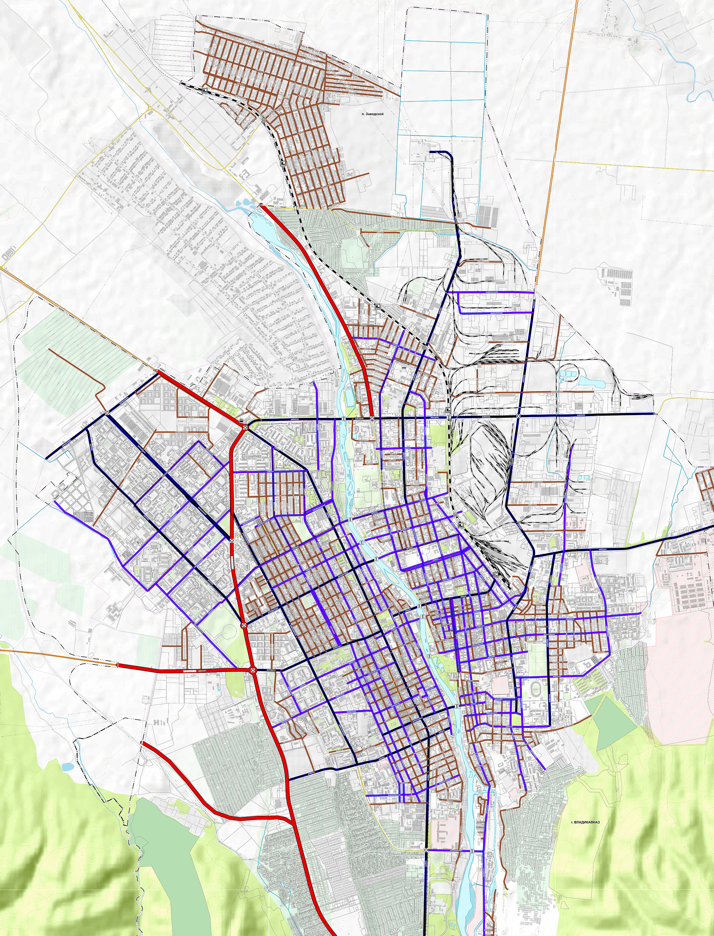
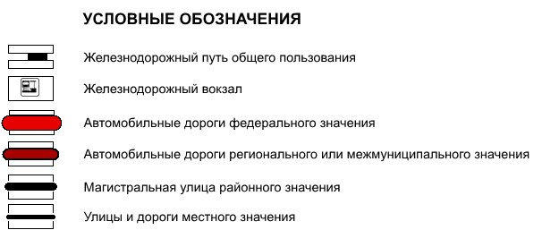
1
АНАЛИЗ
Объекты транспортной инфраструктуры
Автомобильные дороги:
Федеральные: Проходят 3 дороги (А-162, А-161, Р-217) общей протяженностью ~44.6 км в границах МО.
Региональные: 4 дороги общей протяженностью ~18.9 км.
Улично-дорожная сеть (УДС):
Общая протяженность: 613.9 км.
Количество элементов: 397.
Плотность УДС: 2.04 км/км².
Структура: Радиально-полукольцевая.
Железнодорожный транспорт:
Линия: Однопутная электрифицированная ветка Беслан — Владикавказ (~22 км).
Станции в городе: «Владикавказ».
Воздушный транспорт:
Аэропорт: «Владикавказ» (в 23 км от города, у г. Беслан).
ВПП: 3000x45 м, асфальтобетонная.
Терминалы: 2 (внутренние и международные линии).
Водный транспорт: Отсутствует.

Slide 17
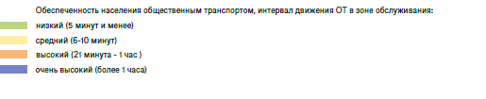
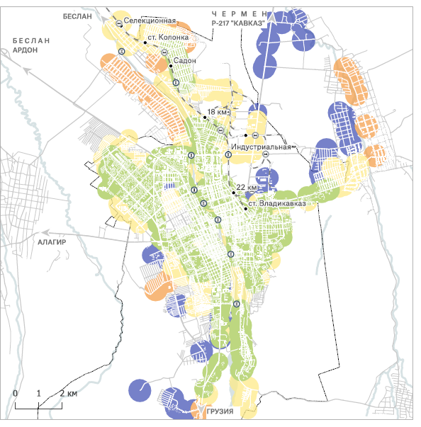
1
АНАЛИЗ
Цели территориального планирования
Общественный пассажирский транспорт
Городской транспорт:
51 маршрут - 43 автобусных, 8 трамвайных
744 остановочных пункта
71% остановок без павильонов
64% населения в шаговой доступности от остановок с интервалом ≤5 минут
Трамвайная система:
29 вагонов в парке (16-18 на линии)
8 маршрутов
25+ км протяженность путей
15-18 км/ч средняя скорость движения
Автобусная сеть:
45 городских маршрутов
89 пригородных маршрутов
>90% перевозок - частные перевозчики
Инфраструктура:
2 автовокзала ("Владикавказ-1" действующий)

Slide 18
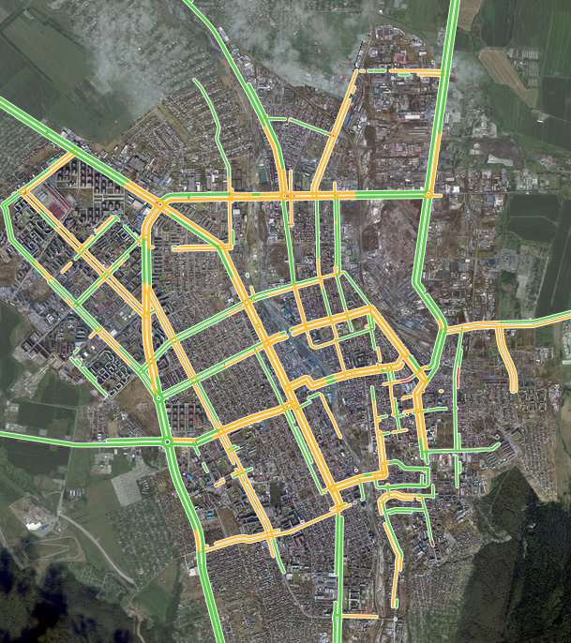
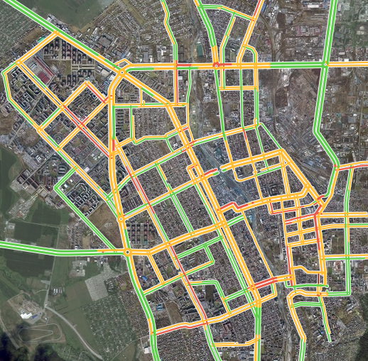
1
АНАЛИЗ
Проблемные участки улично-дорожной сети
Утро
В течение месяца проводился мониторинг трафика с использованием сервиса «Яндекс.Пробки» в рабочие дни в утренние и вечерние часы пик.
Общий вывод: В целом, трафик в центральной части города не демонстрировал серьезных проблем. Однако были выявлены локальные, но значимые проблемные участки.
Наиболее проблемные участки:
«Архонский круг» Регулярные заторы из-за отключенного светофорного регулирования и неудовлетворительного состояния элементов ОДД.
Пересечение ул. Куйбышева и ул. Ватутина: хаотичное движение на пересечении магистралей из-за конфликта потоков маршрутных автобусов и легкового транспорта.
Пересечение ул. Ардонской и ул. Кольбуса: «Бутылочное горлышко»: резкое сужение проезжей части магистральной ул. Ардонской с 3+3 до 1+1 полосы.
Пересечение ул. Московской и ул. Владикавказской: неэффективная организация ОДД: избыточная площадь перекрёстка, сложные маневры и отсутствие разметки.
Железнодорожный переезд по ул. Тельмана: проблемная точка на стыке крупной городской улицы и магистральной железнодорожной линии.
Вечер

Slide 19
1
АНАЛИЗ
Результаты анализа градостроительной документации
ОБЪЕКТЫ ФЕДЕРАЛЬНОГО ЗНАЧЕНИЯ
ОБЪЕКТЫ РЕГИОНАЛЬНОГО ЗНАЧЕНИЯ
1. Энергетика
Электроснабжение: Реконструкция и строительство ПС 110 кВ и ВЛ 110 кВ (срок: 2036 г.).
Газоснабжение: Реконструкция газораспределительных станций (ГРС) (срок: 2027 г.).
2. Транспортная инфраструктура
Объект: Строительство ж/б моста в створе ул. Гадиева-Павленко.
Срок: 2036 г.
3. Инженерная защита
Объект: Реконструкция берегоукрепления на р. Терек (протяженность ~11 км).
Срок: 2036 г.
4. Предупреждение ЧС
Объекты: Строительство пожарных депо в мкр. Южный и с. Чми.
Срок: 2027 г.
5. Социальная сфера
Здравоохранение: Реконструкция онкодиспансера, строительство инфекционного корпуса, детского стационара, фельдшерских пунктов (сроки: 2027, 2036 гг.).
Образование: Реконструкция художественного училища им. А. Джанаева (срок: 2036 г.).
Соцзащита: Строительство и реконструкция геронтологических центров, реабилитационных центров, санаториев (срок: 2027 г.).
Культура: Строительство Музыкального театра, Театра кукол, Концертного зала; реконструкция театра им. В. Тхапсаева (сроки: 2027, 2036 гг.).
Спорт: Строительство многофункционального Дворца спорта и футбольного стадиона на 20 000 мест; реконструкция Дворца спорта «Манеж» (срок: 2027 г.).
6. Прочие объекты
Обращение с ТКО: Строительство полигона с мусоросортировочным комплексом (срок: 2027 г.).
Органы власти: Строительство и реконструкция зданий для архивной службы, ЗАГС, МФЦ, Центра управления регионом (сроки: 2027, 2036 гг.).
Инвестиционные площадки: Создание производственных комплексов, торгового центра, тематического парка «Алания Парк», аквакомплекса (сроки: 2027, 2036 гг.).
1. Высшее образование
Объект: Северо-Осетинский государственный университет им. К.Л. Хетагурова.
Мероприятие: Реконструкция.
Срок: 2028 г.
Характеристики: Площадь – 19 859,13 м².
2. Федеральный транспорт и автомобильные дороги
Объекты:
Автомобильная дорога Р-217 «Кавказ» (обход г. Владикавказ).
Автомобильная дорога А-161 «Владикавказ – Нижний Ларс – граница с Грузией».
Срок: 2025 г. (реконструкция).
3. Энергетика
Объекты: Реконструкция ПС 330 кВ «Владикавказ-2» и связанных с ней высоковольтных линий (ВЛ 330 кВ).
Срок: До 2042 г.
4. Трубопроводный транспорт
Объект: Реконструкция участка газопровода «Моздок – Тбилиси».
Срок: До 2035 г.
Характеристики: Проектный объем транспортировки – 16,7 млрд. м³/год.

Slide 20
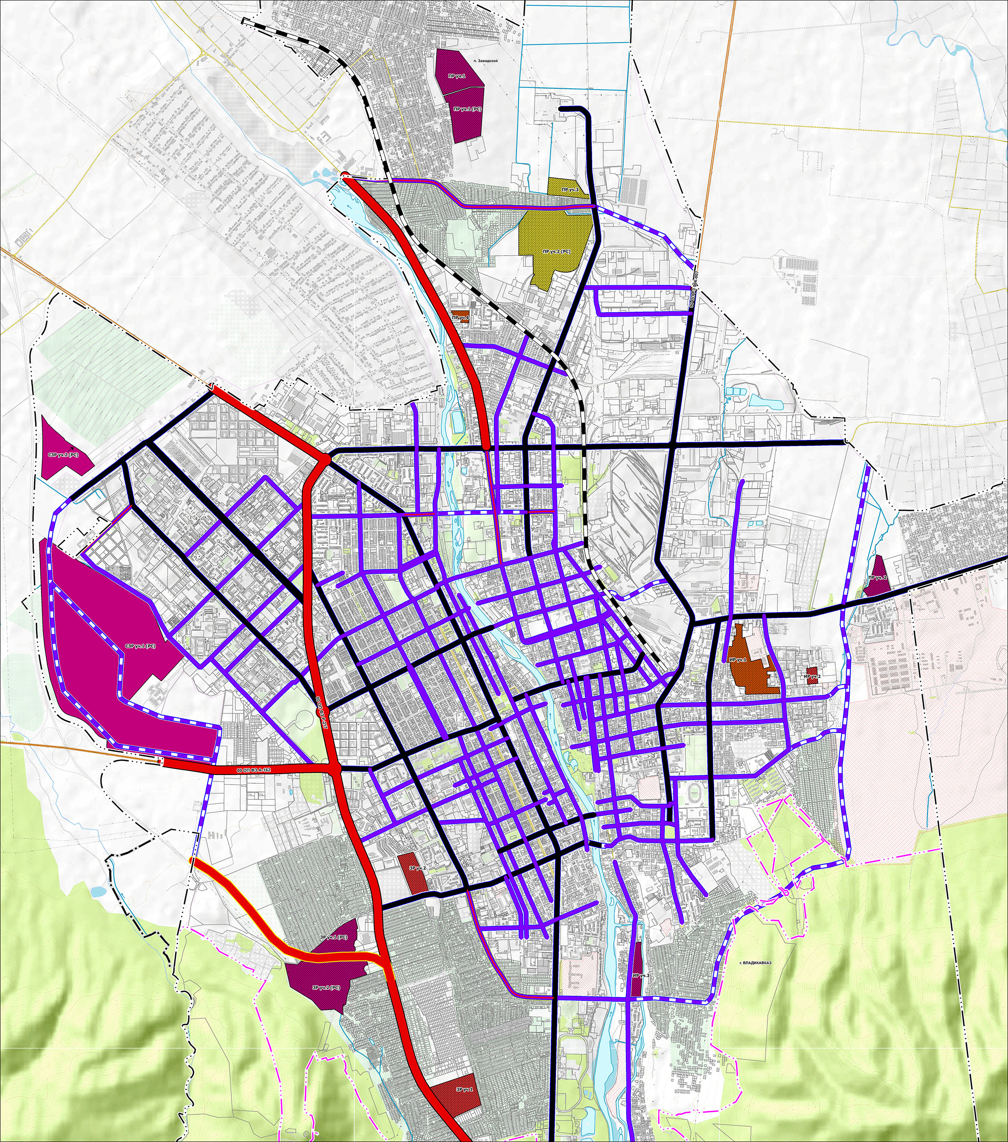
2
ПРОЕКТНЫЕ ПРЕДЛОЖЕНИЯ
Жилые зоны. Развитие жилищного строительства
Жилые зоны представляют собой ключевую функцию в функциональной организации любой агломерации.
Именно жилые зоны формируют поселенческий каркас, внутри которого устанавливаются планировочные, административные, трудовые связи, определяющие форму развития агломерации.
Жилые зоны включают: зоны застройки индивидуальными, малоэтажными, среднеэтажными и многоэтажными многоквартирными домами.
Генеральным планом предлагается развитие жилых зон в двух направлениях:
Первое направление – освоение новых территорий, свободных от застройки.
К данной категории, преимущественно, относятся участки, расположенные в периферийном поясе населенного пункта. Данные территории – основной резерв, заложенный для перспективного градостроительного развития городского округа.
Второе направление – реорганизация участков жилой и нежилой застройки в центральных и срединных поясах населенных пунктов. Исчерпание территориальных резервов приводит к необходимости комплексной реорганизации городского пространства, переформатированию коммунальных и производственных зон (в центральных и срединных поясах города) в жилые.

Slide 21
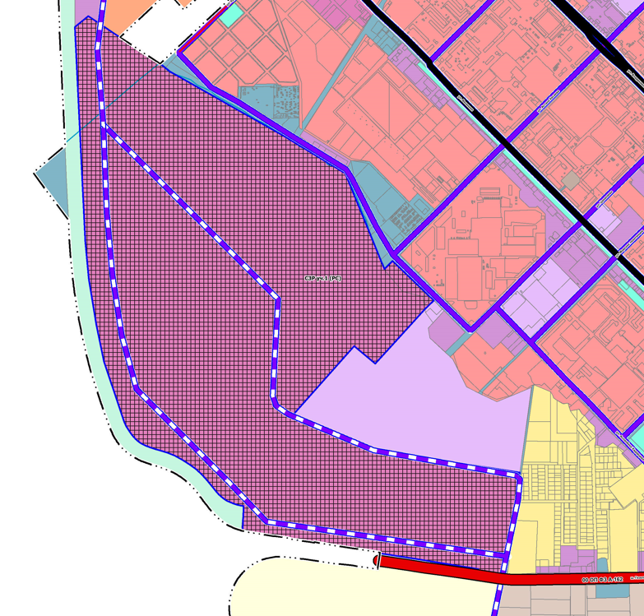
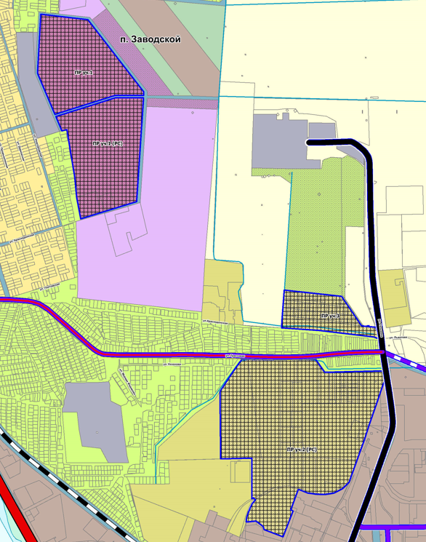
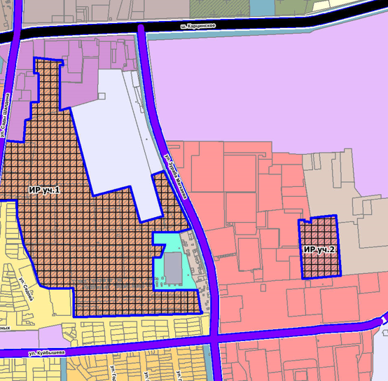
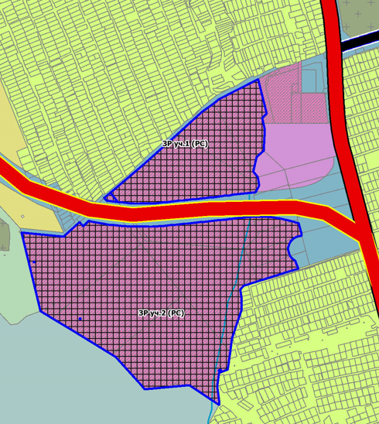
2
ПРОЕКТНЫЕ ПРЕДЛОЖЕНИЯ
Жилые зоны. Развитие жилищного строительства
В рамках генерального плана городского округа город Владикавказ на первой очереди строительства запланировано возвести 610,6 тысячи квадратных метров жилья на площади 134,6 гектара. К расчетному сроку, с использованием дополнительных 338,6 гектара, будет построено еще 1093,6 тысячи квадратных метров жилых объектов различных типов.
Ключевыми территориями периферийного пояса города являются свободные от застройки участки, расположенные в разных районах города.:
Северо-западный район участок под развитие средне этажной и многоэтажной жилой застройки площадью 355,3га;
Промышленный район участок под развитие малоэтажной, среднеэтажной, индивидуальной жилой застройки площадью 182,3 га;
Иристонский район участок под развитие индивидуальной жилой застройки площадью 12,1 га;
Затеречный район участок под развитие ИЖС, малоэтажной, среднеэтажной, многоэтажной жилой застройки площадью 113,0 га.
Северо-западный район
Промышленный район
Иристонский район
Затеречный район

Slide 22
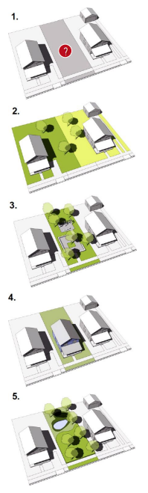
2
ПРОЕКТНЫЕ ПРЕДЛОЖЕНИЯ
Мероприятия по работе с индивидуальной жилой застройкой
Необходимо выявление жилищного фонда, расположенного в санитарно-защитных зонах коммунальных и промышленных предприятий, а также заброшенных и бесхозных объектов на территориях ИЖС.
Варианты работы с «диссонирующими» (заброшенными) участками:
Продажа участка собственникам соседних участков;
Преобразование в районный сквер с детской или спортивной инфраструктурой;
Продажа участка под строительство жилого дома или коммерческого объекта;
Локальное понижение рельефа отдельного участка для сбора осадков;.
Решение по каждому земельному участку принимается после установления его правого статуса. При наличии собственника возможно проведение мероприятий на законных основаниях по отчуждению земельного участка с заброшенным домом. Отчуждение возможно, например, в случае использования участка нецелевым образом, при загрязнении территории или неиспользовании участка более трех лет и в других случаях в соответствии с законодательством.

Slide 23
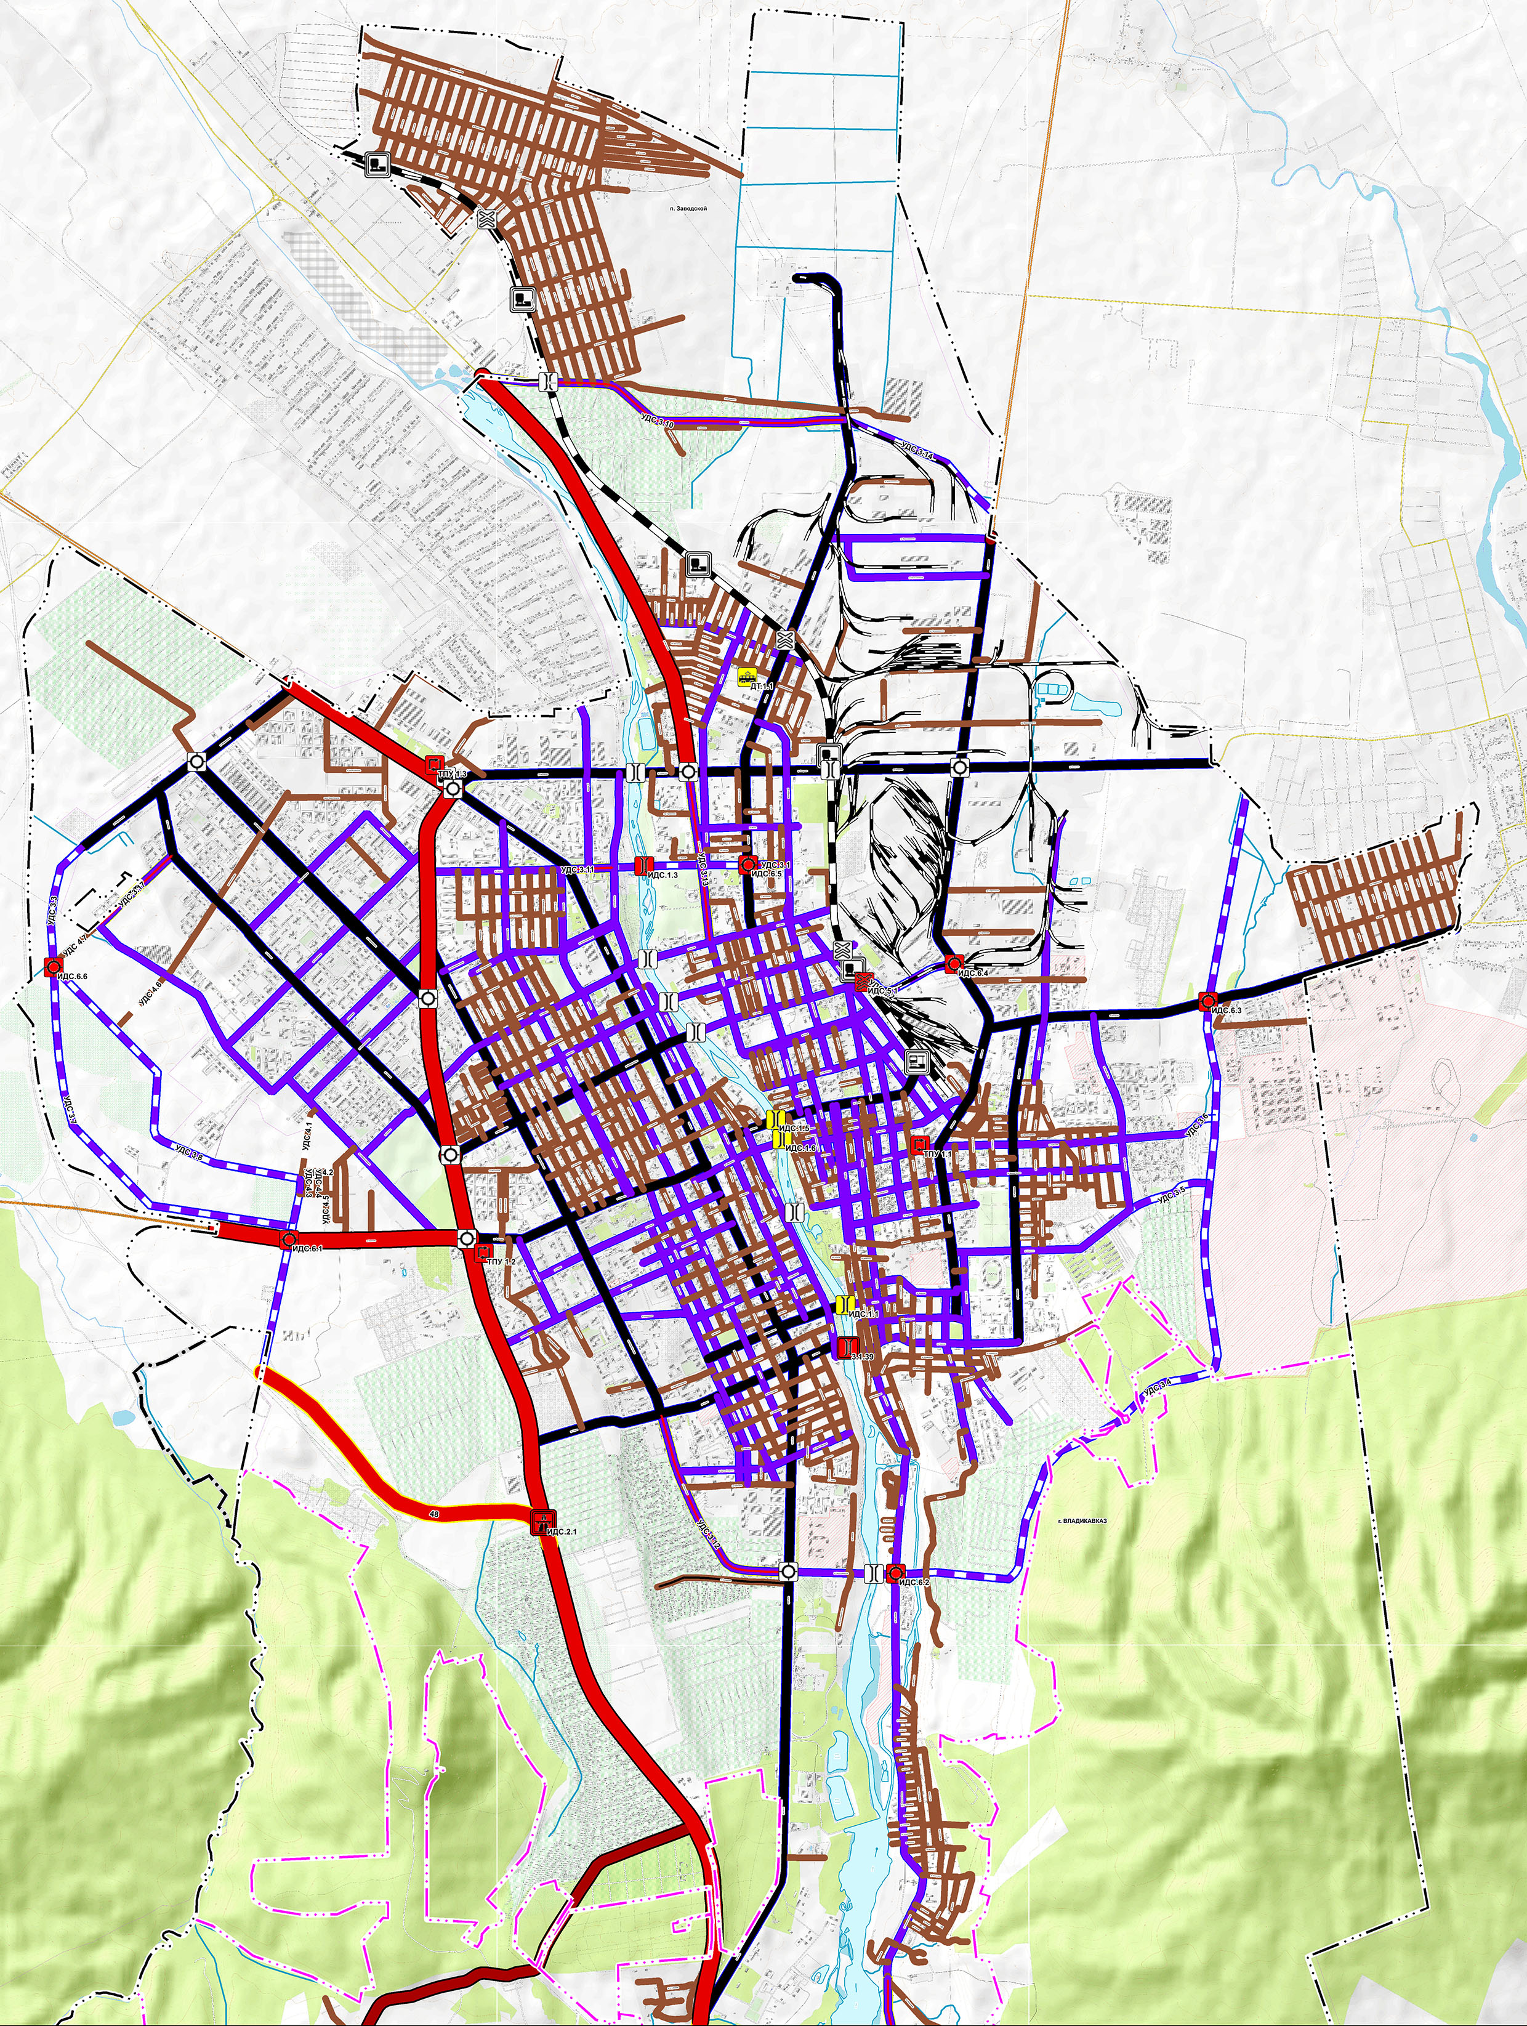
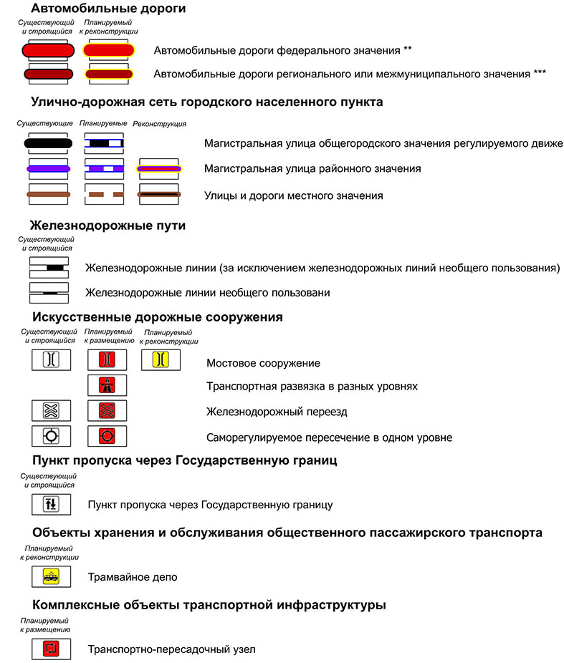
2
ПРОЕКТНЫЕ ПРЕДЛОЖЕНИЯ
Развитие транспортной инфраструктуры
Реконструкция ключевых федеральных трасс:
А-161 (Владикавказ – Нижний Ларс – граница с Грузией), 26,1 км, категория IБ.
Участок Р-217 «Кавказ» с строительством 2-й и 3-й очереди обхода города.
Развитие дорожной сети:
Реконструкция дороги Чми – Горная Саниба (18,8 км).
Создание системы дублирующих магистралей и новых улиц районного значения - 14.91 км
Модернизация мостовых переходов:
Реконструкция Кировского и Чугунного мостов.
Строительство нового дублирующего моста между Кировским и Чапаевским.
Строительство транспортных развязок:
Многоуровневая развязка на выезде с ул. Московская на трассу Р-217;
Кольцевые развязки на ключевых перекрестках.
Строительство комплексных объектов:
Логистический центр (ООО «Исток»).
Склад временного хранения (ООО «Ирвент»)

Slide 24
2
ПРОЕКТНЫЕ ПРЕДЛОЖЕНИЯ
Социальная инфраструктура. Развитие образования, социального обслуживания
Объекты образования:
Строительство новых школ: 7 учреждений общей мощностью ~5 540 мест.
Строительство новых детских садов: 33 учреждения общей мощностью ~9 830 мест.
Строительство учреждений доп. образования: 14 центров общей мощностью ~21 000 мест.
Социальное обслуживание
Реконструкция и пристройка домов-интернатов («Забота», «Ласка»).
Реабилитационные центры для инвалидов и участников боевых действий.
Строительство котельной для центра «Горный воздух».
Новый многопрофильный центр реабилитации инвалидов.
Кризисный центр для семей и детей.
Инклюзивные мастерские для пожилых и инвалидов.

Slide 25
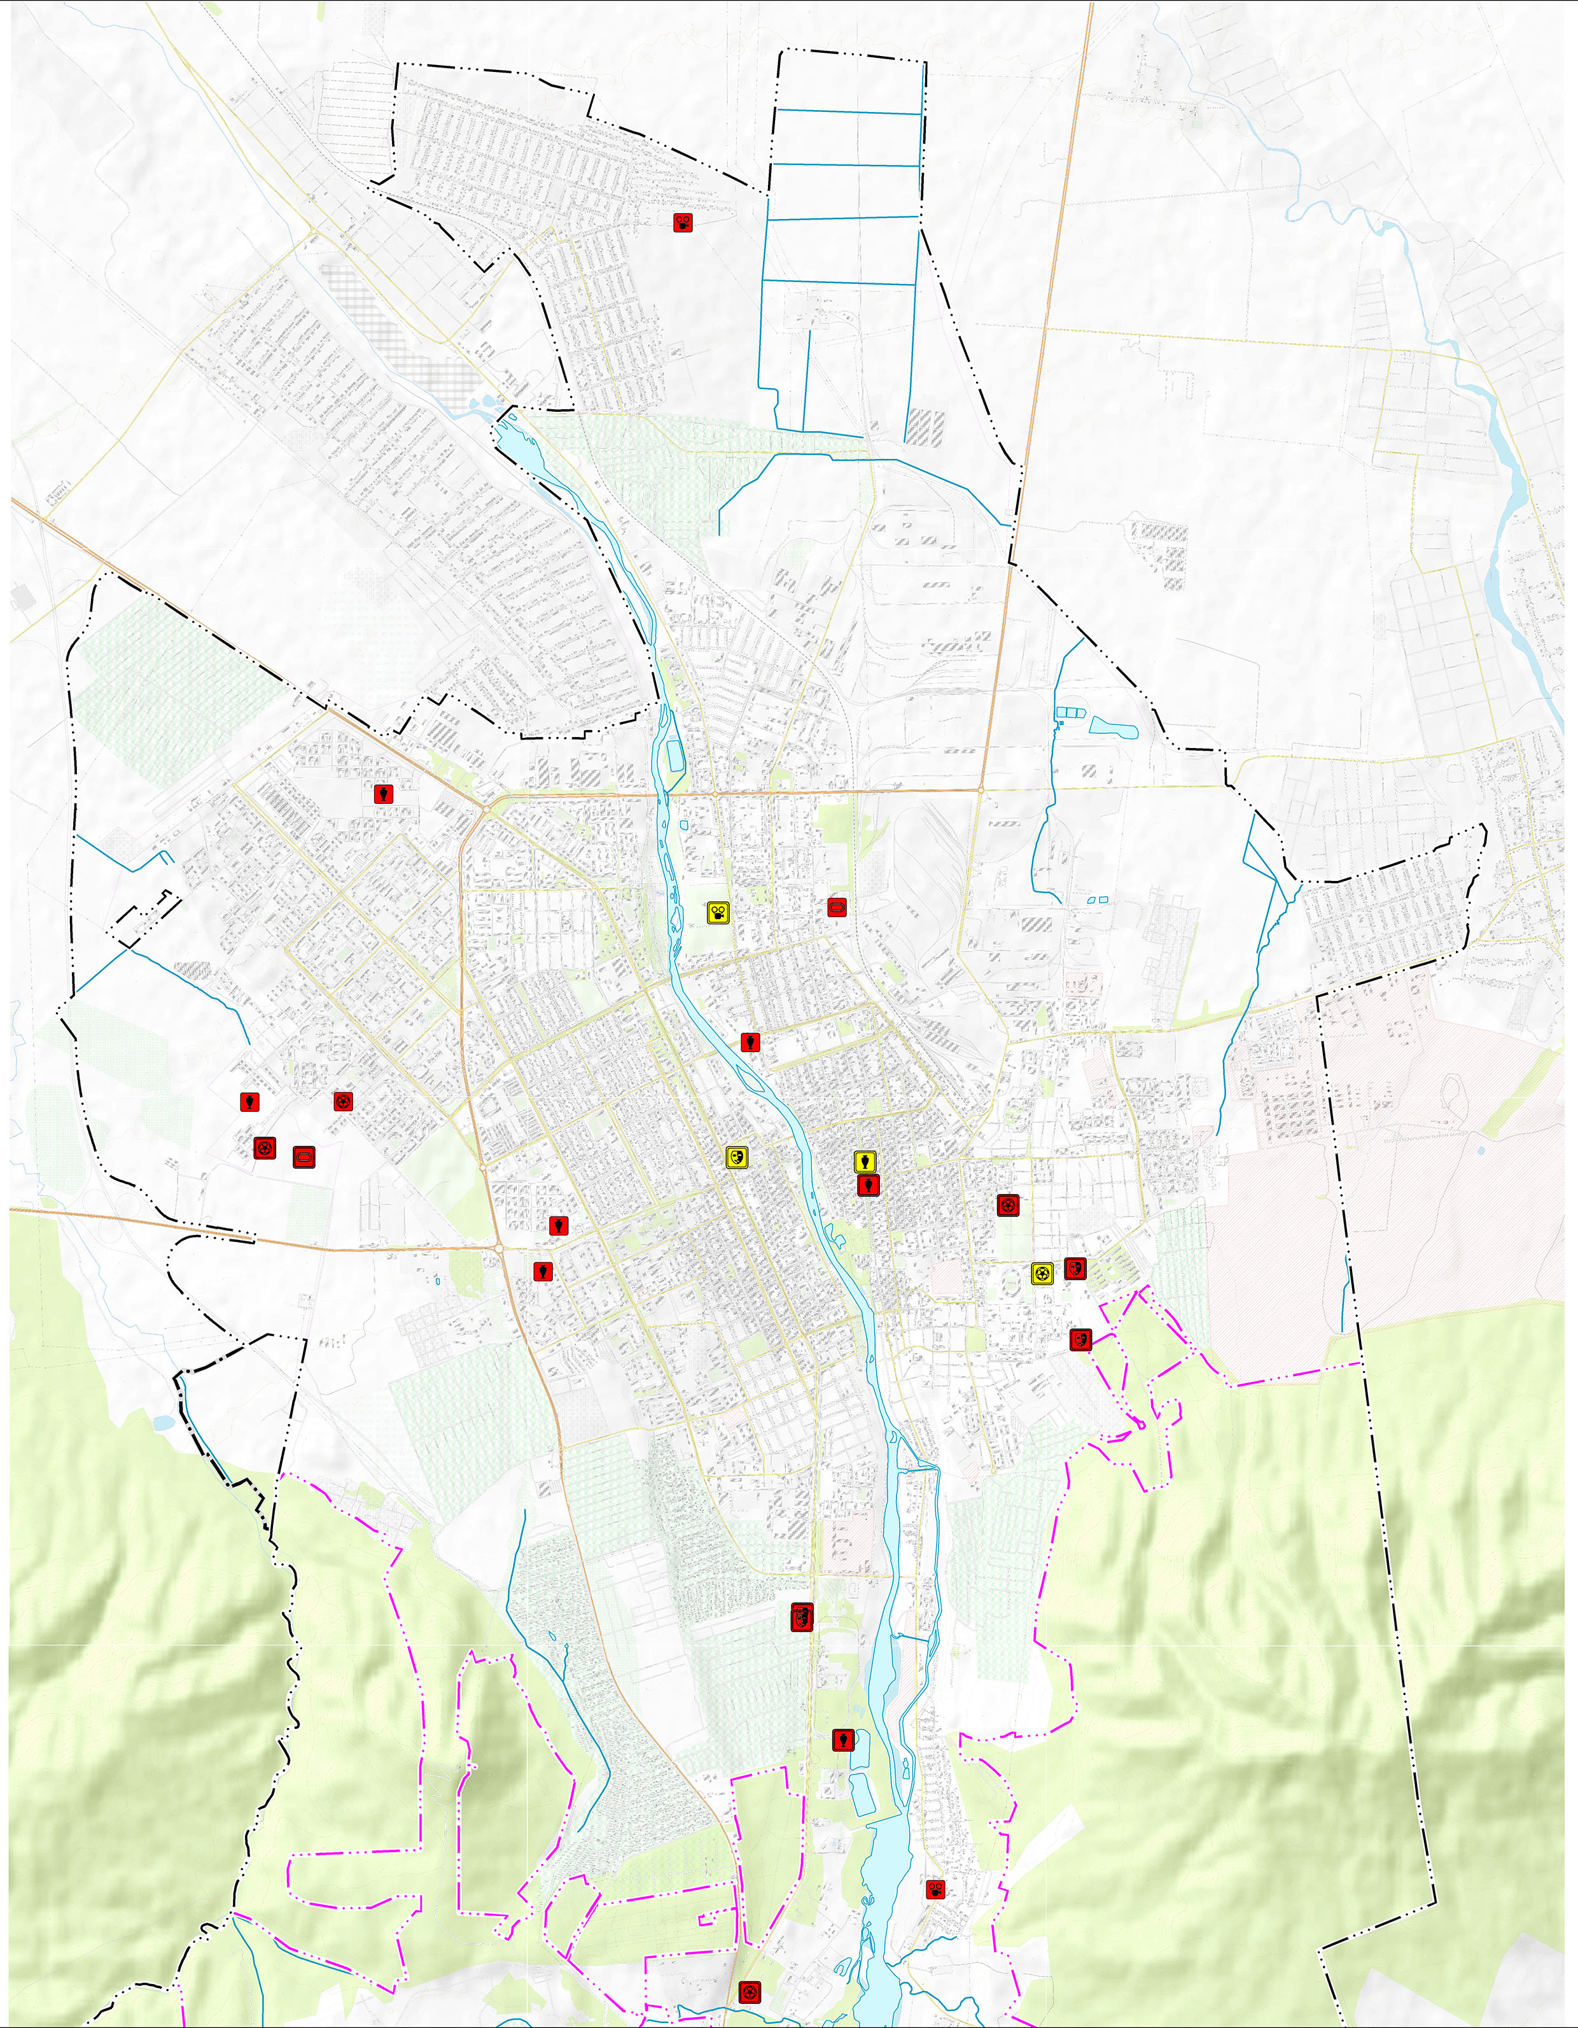
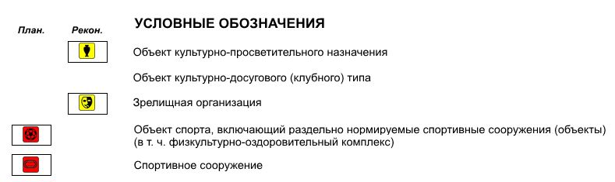
2
ПРОЕКТНЫЕ ПРЕДЛОЖЕНИЯ
Социальная инфраструктура. Развитие объектов культуры и искусства, объектов физической культуры и спорта
Развитие физической культуры и спорта:
Региональные проекты (до 2036 г.):
Многофункциональный Дворец спорта (5 077 мест).
Футбольный стадион (20 000 мест).
Реконструкция Дворца спорта «Манеж».
Муниципальные проекты (до 2046 г.):
Строительство ФОКов с бассейнами и универсальными залами.
Строительство спортивного сооружения (площадь >10 000 м²).
Развитие объектов культуры и искусства:
Строительство новых объектов (до 2036 г.):
Музыкальный театр (1 000 мест).
Театр кукол (200 мест).
Конно-концертный комплекс «Нарты».
Выставочный зал.
Реконструкция (до 2027/2036 гг.):
Северо-Осетинский гос. академический театр им. В. Тхапсаева.
Республиканская юношеская библиотека им. Г. Газданова.

Slide 26
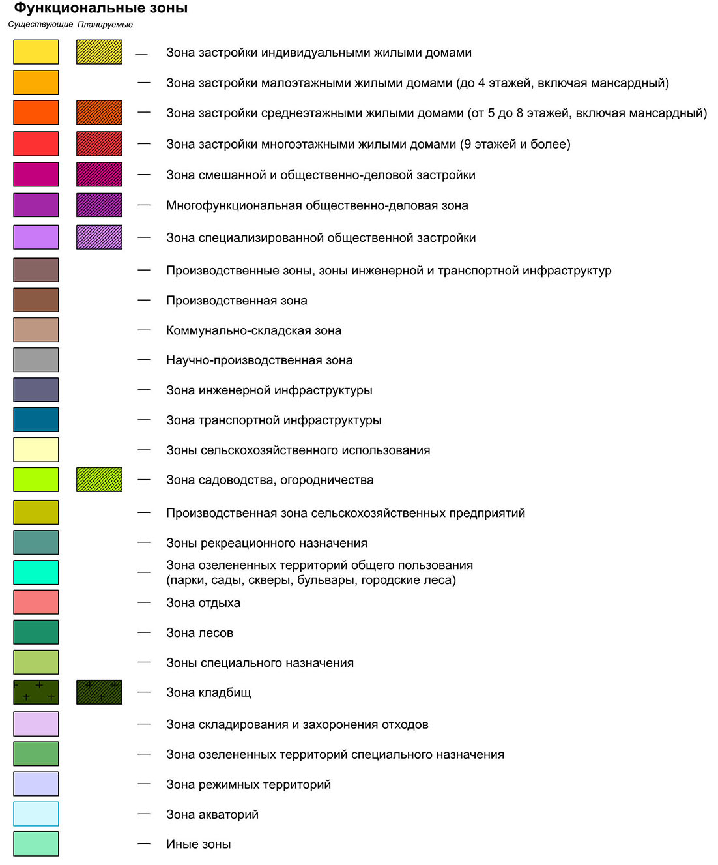
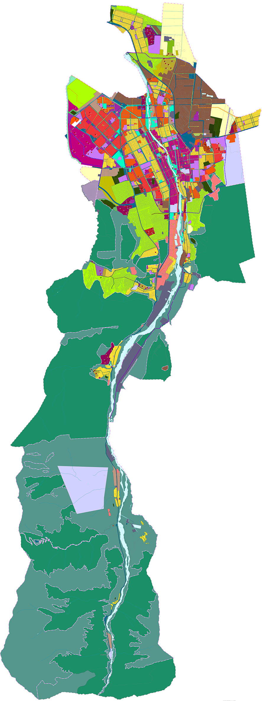
2
ПРОЕКТНЫЕ ПРЕДЛОЖЕНИЯ
Актуализация функционального зонирования

Slide 27
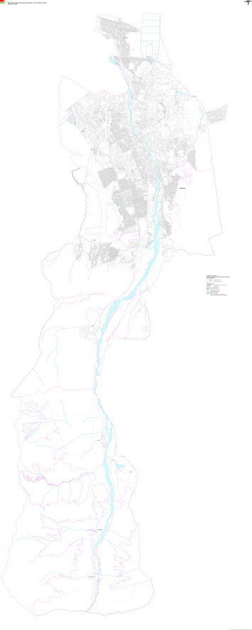
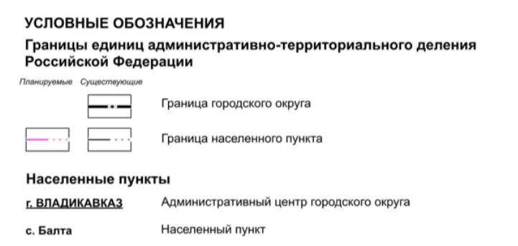
ПРОЕКТНЫЕ ПРЕДЛОЖЕНИЯ
2
ПРОЕКТНЫЕ ПРЕДЛОЖЕНИЯ
Изменение границ населенных пунктов
Границы города Владикавказ определены генеральным планом муниципального образования, утвержденным Приказом Министерства строительства и Архитектуры Республики Северная Осетия -Алания от 17 сентября 2024 года № 49. Однако эти данные до сих пор не внесены в Единый государственный реестр недвижимости (ЕГРН).
В настоящее время границы города пересекают территории Владикавказского лесничества (приказ Рослесхоза №488 от 23 марта 2023 года) и Пригородного лесничества (приказ №469 от 21 марта 2023 года).
Генеральный план предусматривает установление границ города Владикавказ в соответствии с земельными участками, уже зарегистрированными в кадастре как земли населенных пунктов. Кроме того, планируется включить в границы города территории, предназначенные для индивидуальной и многоквартирной жилой застройки, а также земли общего пользования (улицы, проезды, скверы), государственная собственность на которые не разграничена и не поставлена на кадастровый учет.
Так же проектом предлагается исключения земель лесного фонда Владикавказского и Пригородного лесничества
Площадь проектируемой границы населённого пункта составит 18655,57 га

